Slide 1
Wahlschulung 19. Landtagswahl in Bayern am 8. Oktober 2023 Urnenwahlvorstände

Slide 2
Inhaltsverzeichnis
Begrüßung
Wahlvorstand Urnenwahl
Tätigkeiten des Wahlvorstandes am Wahltag vor 08.00 Uhr
Tätigkeiten des Wahlvorstandes von 08.00 Uhr bis 18.00 Uhr
Tätigkeiten des Wahlvorstandes ab 18.00 Uhr
Fragen und Antworten
Verabschiedung

Slide 3
Inhaltsverzeichnis
Urnenwahlvorstände
1. Allgemeines
2. Wahlvorstand
3. Wahlunterlagen
Tätigkeiten des Wahlvorstandes vor 08.00 Uhr
4. Allgemeine Vorbereitungen
5. Eröffnung der Wahlhandlung

Slide 4
Inhaltsverzeichnis
Tätigkeiten des Wahlvorstandes von 08.00 Uhr bis 18.00 Uhr
6. Anwesenheitspflicht, um beschlussfähig zu sein
7. Öffentlichkeit der gesamten Wahlhandlung und Verbot jeglicher Wahlwerbung
8. Ordnungsmaßnahmen des Wahlvorstandes
9. Stimmabgaben
10. Allgemeine Zurückweisungs- gründe und eventuelle Heilungsmöglichkeiten
11. Fälle, in denen der Wähler auf Verlangen einen neuen Stimmzettel erhält
12. Ein roter Wahlbriefumschlag wird im Wahlraum abgegeben
13. Falls ein Sonderwahlbezirk oder ein beweglicher Wahlvorstand eingerichtet worden ist

Slide 5
Inhaltsverzeichnis
Tätigkeiten des Wahlvorstandes ab 18.00 Uhr
Ende der Wahlhandlung
Vorbereitungen zur Ermittlung und Feststellung der Wahlergebnisse
Ermittlung der Zahl der Stimmberechtigten und der Wähler
Bewertung und Sortierung der Stimmzettel mit Stapelbildung
Zählen der Erst- und Zweitstimmen durch zwei Arbeitsgruppen (A und B)
Erste Schnellmeldung
Vorbereitung und Ablauf der Auswertung der Zweitstimmen
Eintragung der ermittelten Zahlen in die Wahlniederschrift
Feststellung und Bekanntmachung des Ergebnisses im Stimmbezirk
Abschluss der Arbeiten
Ablieferung der Wahlunterlagen
Anmerkungen zur Auswertung der Bezirkswahl

Slide 6
1. Allgemeines
Erreichbarkeit der Gemeinde
Stimmbezirke
Allgemeine Wahlbezirke
Briefwahlbezirke
Sonderwahlbezirke / beweglicher Wahlvorstand
Ausstattung der Wahlräume
Ausstattung der Auszählungsräume

Slide 7
2. Wahlvorstand
Zusammensetzung
Allgemeine Tätigkeiten, Rechte und Pflichten des Wahlvorstands
Ehrenamtliche Tätigkeit
Soll jegliche Beeinflussung verhindern
Überprüft immer wieder die Wahlkabinen
Wahrt Neutralität und ist zur Verschwiegenheit verpflichtet
Die Mitglieder dürfen in Ausübung ihres Amtes ihr Gesicht nicht verhüllen
Hat das Hausrecht im Wahlraum
Entscheidet über alle Fragen bei der Wahl und der Ergebnisermittlung
Verhandelt, berät und entscheidet öffentlich
Entscheidet über die Gültigkeit der Stimmen
Entscheidet mit Stimmenmehrheit; bei Gleichheit ist die Stimme des Wahlvorstehers ausschlaggebend
Stellt das Wahlergebnis im Stimmbezirk öffentlich fest

Slide 8
3. Wahlunterlagen
3.1 Überlassung von Unterlagen anlässlich der Wahlhelferschulung:
Vordrucke der Wahlniederschriften und Zähllisten (als Muster)
Liste über die Zusammensetzung des Wahlvorstands mit Telefonnummern
Textausgabe des Landeswahlgesetzes, des Bezirkswahlgesetzes und der Landeswahlordnung
3.2 Wahlunterlagen für den Wahltag im Wahlraum:
abgeschlossenes Wählerverzeichnis,
Verzeichnis der eingetragenen Stimmberechtigten, denen nach Abschluss des Wählerverzeichnisses noch Wahlscheine erteilt worden sind,
Vordrucke der Zähllisten,
ausgefüllter Wahlschein als Muster,
Mitteilung über die für ungültig erklärten Wahlscheine,

Slide 9
3. Wahlunterlagen
Wahlunterlagen für den Wahltag im Wahlraum: (Fortsetzung)
amtliche Stimmzettel,
Schreibstifte gleicher Farbe (keine Filzstifte und keine Bleistifte),
Vordrucke der Wahlniederschriften, der Ersten Schnellmeldungen und die Versandvordrucke bzw. die Versandtaschen für die Wahlniederschriften,
Abdruck des Landeswahlgesetzes, des Bezirkswahlgesetzes und der Landeswahlordnung,
Abdruck der Abstimmungsbekanntmachung oder ein Auszug aus ihr und die verschiedenen Stimmzettel als Muster zum Aushang,
falls erforderlich, Hinweisplakate und Richtungspfeile zur Kennzeichnung des Wahlraums,
Verpackungs- und Siegelmaterial zum Verpacken der Stimmzettel und Wahlscheine.

Slide 10
Tätigkeiten des Urnenwahlvorstandes am Wahltag vor 08.00 Uhr

Slide 11
4. Allgemeine Vorbereitungen
Prüfung, ob die sogenannte „befriedete Zone“ eingehalten wird.
Ausschilderung des Wahlraums
Abstimmungsbekanntmachung oder einen Auszug aus ihr anbringen. Dazu je ein Stimmzettel als Muster.
Aufstellen der Wahlkabinen, bzw. Tische mit Sichtblenden und Einrichten von Nebenräumen, die nur vom Wahlraum aus betreten werden können.
Die Wahlkabinen müssen überblickt, dürfen aber nicht eingesehen werden können.
Tisch des Wahlvorstands von allen Seiten zugänglich.
Wahlurnen werden abgeschlossen und bis zum Ende der Wahl nicht mehr geöffnet.
Stifte gleicher Farbe sind in den Wahlkabinen oder Tischen mit Sichtblenden auszulegen.

Slide 12
5. Eröffnung der Wahlhandlungen
Der Wahlvorsteher eröffnet die Wahlhandlungen.
Das Wählerverzeichnis ist evtl. nach dem Verzeichnis der nachträglich ausgestellten Wahlscheine zu berichtigen.
Ebenfalls Berichtigung der Abschlussbeurkundung des Wählerverzeichnisses.
Ausstellung von Wahlscheinen bei nachgewiesener plötzlicher Erkrankung.

Slide 13
Tätigkeiten des Urnenwahlvorstandes von 08.00 Uhr bis 18.00 Uhr

Slide 14
6. Anwesenheitspflicht, Beschlussfähigkeit
Von 08.00 bis 18.00 Uhr sind immer mindestens 3 Wahlvorstandsmitglieder anwesend.
Evtl. gegenseitige Absprache über eine Vormittags-/ Nachmittags-Diensteinteilung.
Ab 18.00 Uhr sind grundsätzlich alle Mitglieder des Wahlvorstands anwesend – mindestens jedoch 5 Mitglieder.

Slide 15
7. Öffentlichkeit, Wahlwerbung
Jedermann hat Zutritt zum Wahlraum.
Auch nichtwahlberechtigte Personen haben Zutritt.
Keinerlei Wahlwerbung durch Wort, Ton, Schrift oder Bild und keine Unterschriftensammlung.
Ausnahmen sind demoskopische Befragungen außerhalb des Wahlraumes.
Unparteilichkeit der Mitglieder des Wahlvorstands.

Slide 16
8. Ordnungsmaßnahmen
Sofortiges Eingreifen bei verbotener Wahlwerbung.
Bei zu starkem Wählerandrang ist der Zugang zum Wahlraum zu regeln.
Störende Personen sind zu ermahnen und notfalls des Wahlraums zu verweisen.
Fotografieren oder Filmen in der Wahlkabine ist sofort zu unterbinden und der Wähler ist zurückzuweisen.

Slide 17
9. Stimmabgaben
9.1 Stimmabgabe mit Stimmzettel
Der Wähler erhält je zwei amtliche Stimmzettel für die Landtags- und die Bezirkswahl.
Auf Fehldrucke ist zu achten.
Der Wahlvorstand kann verlangen, dass der Wähler vorher seine Wahlbenachrichtigung vorzeigt.
Der Wähler kennzeichnet und faltet seinen Stimmzettel in der Wahlkabine.
Möglichkeit der Hilfestellung durch den Wahlvorstand oder andere Personen.
Bei der Stimmabgabe in der Wahlkabine immer nur ein Wähler (Ausnahme Hilfsperson).
Anschließend Prüfung der Stimmberechtigung am Tisch des Wahlvorstands.
Auf die Wahrung des Wahlgeheimnisses durch den Wahlvorstand achten.
Der Schriftführer stellt die Stimmberechtigung fest und vermerkt die Stimmabgabe im Wählerverzeichnis.

Slide 18
9. Stimmabgaben
04.10.2023
8. Oktober 2023
W

Slide 19
9. Stimmabgabevermerke im Detail
04.10.2023
8. Oktober 2023

Slide 20
9. Stimmabgabevermerke im Detail
04.10.2023
8. Oktober 2023

Slide 21
9. Stimmabgabevermerke im Detail
04.10.2023
8. Oktober 2023

Slide 22
9. Stimmabgabevermerke im Detail
04.10.2023
8. Oktober 2023

Slide 23
9. Stimmabgabevermerke im Detail
04.10.2023
8. Oktober 2023

Slide 24
9. Stimmabgabevermerke im Detail
04.10.2023
8. Oktober 2023

Slide 25
9. Stimmabgabevermerke im Detail
04.10.2023
8. Oktober 2023

Slide 26
9. Stimmabgabevermerke im Detail
04.10.2023
8. Oktober 2023

Slide 27
9. Stimmabgabevermerke im Detail
04.10.2023
8. Oktober 2023

Slide 28
9. Stimmabgabevermerke im Detail
04.10.2023
8. Oktober 2023

Slide 29
9. Stimmabgabevermerke im Detail
04.10.2023
8. Oktober 2023
W

Slide 30
9. Stimmabgaben
9.2 Stimmabgabe mit Wahlschein
Die Stimmabgabe ist in jedem beliebigen Wahlraum des Stimmkreises möglich.
Der Wähler weist sich aus und übergibt den Wahlschein dem Wahlvorsteher.
Zweifel über die Wahlberechtigung klärt der Wahlvorstand auf.
Über die Zulassung oder Zurückweisung ist eine Niederschrift als Anlage der Wahlniederschrift beizufügen.
Der Wahlvorsteher behält den Wahlschein auch im Falle der Zurückweisung ein.
am 8. Oktober 2023

Slide 31
9. Stimmabgaben
Folgende Prüfungen sind in jedem Fall durchzuführen:
Wähler einem Wahlvorstandsmitglied persönlich bekannt oder kann er sich ausweisen?
Wahlschein in einem Verzeichnis der für ungültig erklärten Wahlscheine eingetragen?
Wahlschein für unseren Stimmkreis gültig?
Wahlschein für die Landtags- und Bezirkswahl am 08.10.2023?
Dienstsiegel der ausstellenden Gemeinde auf dem Wahlschein?
Wahlschein vom ausstellenden Bediensteten unterschrieben oder - bei automatischer Erstellung - dessen Namenseindruck?
Jegliche Zweifel hat der Wahlvorstand ggf. durch Rückruf bei der Gemeinde aufzuklären.
Beschluss über Zulassung oder Zurückweisung des Wahlscheininhabers; Fertigung einer Niederschrift über einen besonderen Vorfall.

Slide 32
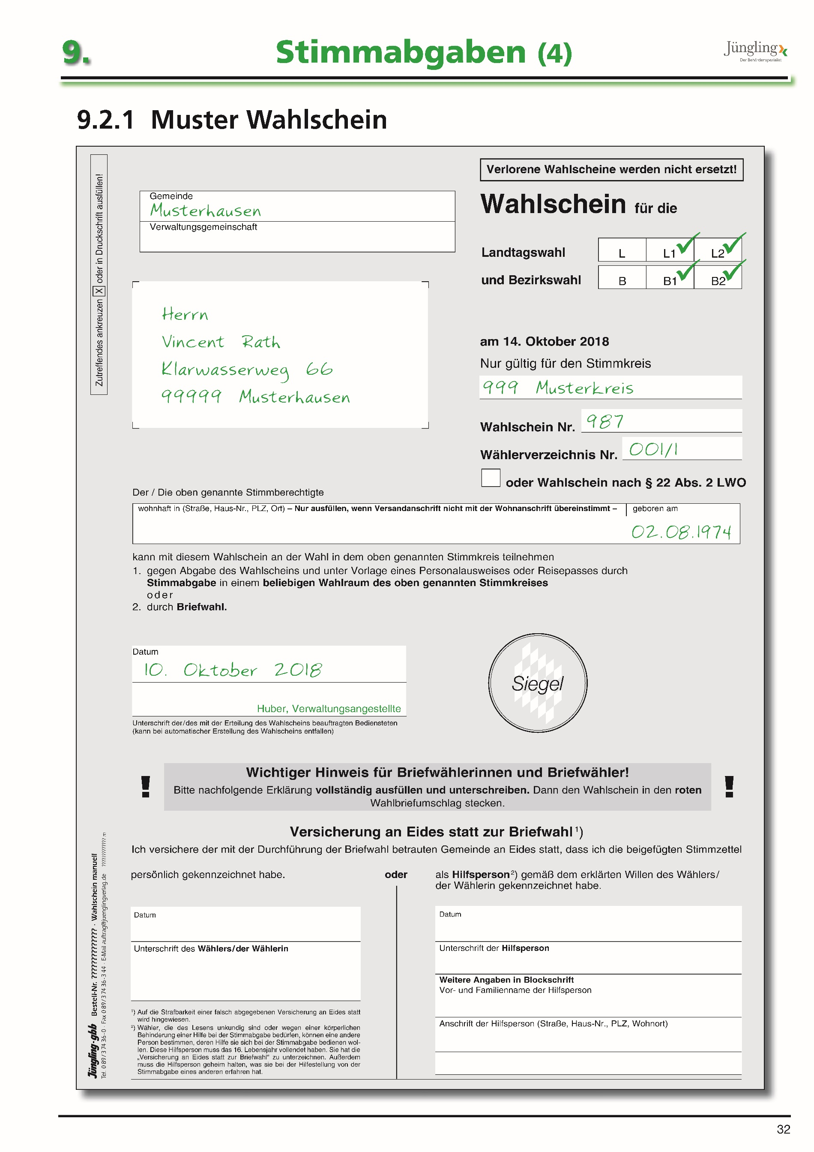
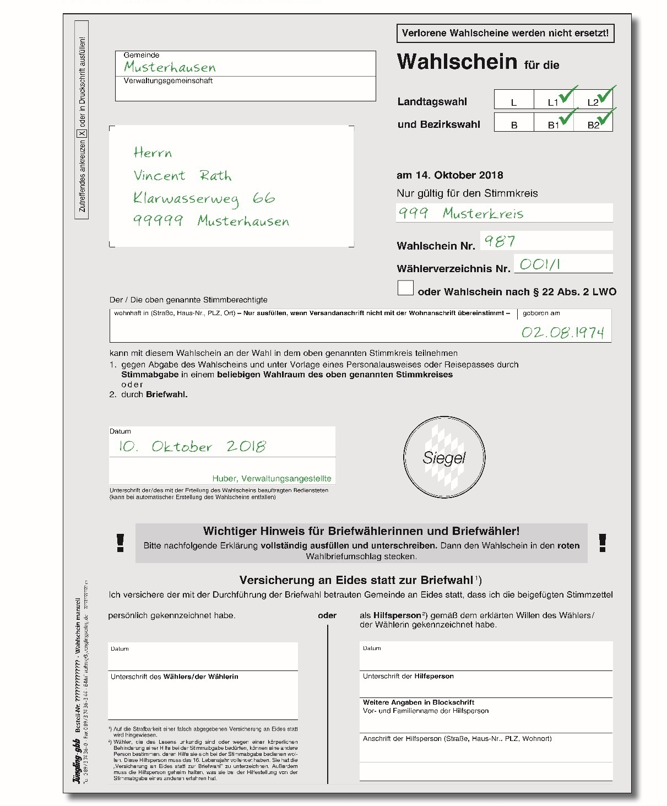
9. Stimmabgaben
am 8. Oktober 2023
am 8. Oktober 2023
am 8. Oktober 2023
am 8. Oktober 2023
am 8. Oktober 2023
am 8. Oktober 2023
am 8. Oktober 2023

Slide 33
9. Stimmabgaben
Wie wird mit dem Wahlschein weiter verfahren?
Darf der Wahlscheininhaber wählen, vermerkt der Schriftführer die Stimmabgabe auf dem Wahlschein.
Der Wahlschein wird einbehalten und der Wahlniederschrift als gesonderte Anlage beigefügt.
Ein Wahlschein für einen anderen Stimmkreis darf keinesfalls einbehalten werden.
Mit einem Wahlschein für einen anderen Stimmkreis kann auch nur dort gewählt werden.

Slide 34
10. Zurückweisungsgründe
Der Wahlvorstand hat einen Wähler beim Vorliegen einer der folgenden Gründe zurückzuweisen:
Er ist nicht in das Wählerverzeichnis eingetragen und besitzt keinen Wahlschein.
Er kann sich auf Verlangen des Wahlvorstands nicht ausweisen oder verweigert die zur Feststellung der Identität erforderlichen Mitwirkungshandlungen.
Trotz Wahlscheinvermerk im Wählerverzeichnis kann der Wähler keinen Wahlschein vorlegen.
Er hat bereits einen Stimmabgabevermerke im Wählerverzeichnis.
Möglichkeit der Berichtigung des Wählerverzeichnisses durch die Gemeinde oder den Wahlvorsteher bis 18 Uhr.
Korrekturen des Wählerverzeichnisses sind zu erläutern.
Korrekturen sind ebenso wie die berichtigte Abschlussbeurkundung vom Wahlvorsteher zu unterschreiben.

Slide 35
11. Wähler erhält neuen Stimmzettel
Fälle, in denen der Wähler auf Verlangen einen neuen Stimmzettel erhält:
Er hat seine Stimmzettel außerhalb der Wahlkabine gekennzeichnet oder gefaltet.
Er hat seine Stimmzettel so gefaltet, dass seine Stimmabgabe erkennbar ist, oder sie mit einem äußerlich sichtbaren Kennzeichen versehen.
Er hat mehrere oder nicht amtlich hergestellte Stimmzettel abgeben oder mit den Stimmzetteln einen weiteren Gegenstand in die Wahlurne werfen wollen.
Er hat für den Wahlvorstand erkennbar in der Wahlkabine fotografiert oder gefilmt.
Die Zurückweisung erfolgt immer durch Beschluss des Wahlvorstands.

Slide 36
12. Briefwahlumschlag im Wahlraum
Rote Wahlbriefumschläge mit den Briefwahlunterlagen dürfen keinesfalls entgegengenommen werden.
Die betreffende Person ist darauf hinzuweisen, dass sie entweder den Wahlbrief bei der Gemeinde bis 18.00 Uhr selbst abgeben oder im Wahlraum persönlich wählen kann.

Slide 37
13. Stimmbezirk / beweglicher Wahlvorstand
13.1 Sonderstimmbezirk
Die Wahlscheininhaber müssen für den Stimmkreis stimmberechtigt sein.
Neben dem Personal und den Bewohnern oder Patienten können auch anwesende Besucher hier wählen.
Die Wahlzeit im Sonderwahlbezirk wurde von der Gemeinde auf eine kürzere Wahlzeit festgesetzt.
Für den Sonderwahlbezirk gibt es folgende Besonderheiten:
Es gibt kein Wählerverzeichnis, es wird nur mit Wahlschein gewählt.
Für die Stimmabgabe von Bettlägerigen kann auch innerhalb des Sonderstimmbezirks ein beweglicher Wahlvorstand gebildet werden.
Endet die Wahlzeit im Sonderwahlbezirk vor 18.00 Uhr, darf trotzdem mit der Ermittlung des Wahlergebnisses (Öffnen der Wahlurnen usw.) erst ab 18.00 Uhr begonnen werden.

Slide 38
13. Stimmbezirk / beweglicher Wahlvorstand
13.2 Beweglicher Wahlvorstand
Für die von der Gemeinde vorgesehene Einrichtung bildet der Wahlvorstand des entsprechenden Stimmbezirks einen beweglichen Wahlvorstand.
Er besteht aus dem Wahlvorsteher oder seinem Stellvertreter und zwei Beisitzern.
Diese gehen mit einer verschlossenen Wahlurne und den Stimmzetteln für eine bestimmte Zeit vor Ort.
Es kann dort in einem Wahlraum mit Wahlschein abgestimmt werden. Der bewegliche Wahlvorstand kann aber auch von Zimmer zu Zimmer gehen.
Verbringen und Aufbewahren der Wahlunterlagen nach Schluss der Stimmabgabe.
Ab 18.00 Uhr Vermengen und Auszählen der Stimmzettel des beweglichen Wahlvorstands mit den Stimmzetteln in der allgemeinen Wahlurne.

Slide 39
Tätigkeiten des Urnenwahlvorstandes ab 18.00 Uhr

Slide 40
14. Ende der Wahlhandlungen
Der Wahlvorsteher gibt um 18.00 Uhr das Ende der Wahlzeit bekannt.
Ab der Bekanntgabe sind nur noch die Wähler zur Stimmabgabe zuzulassen, die vor Ablauf der Wahlzeit erschienen sind und sich im Wahlraum oder aus Platzgründen davor befinden.
Dabei ist immer der Grundsatz der Öffentlichkeit der Wahl zu beachten.
Der Wahlvorsteher erklärt die Wahlhandlung für geschlossen.
Er ordnet die sofortige Entfernung und Verpackung aller nicht benutzten Stimmzettel an.

Slide 41
15. Ermittlung des Wahlergebnisses
Die Feststellung des Wahlergebnisses erfolgt unmittelbar nach Abschluss der Stimmabgabe ohne Unterbrechung und ausschließlich im Wahlraum.
Die Ermittlung und die Feststellung des Wahlergebnisses sind nach wie vor öffentlich.
Die Reihenfolge der Ergebnisermittlung ist wie folgt:
Landtagswahl, Erst- und Zweitstimmen und erst nach vollständiger Feststellung des Ergebnisses der Landtagswahl
Bezirkswahl, Erst- und Zweitstimmen
Der Wahlvorsteher öffnet die entsprechende Wahlurne.
Der Wahlvorsteher entnimmt die Stimmzettel aus der Wahlurne und überzeugt sich, dass diese leer ist.
Einzelne blaue Stimmzettel sind in die noch verschlossene Wahlurne für die Bezirkswahl einzuwerfen.

Slide 42
16.1 Zahl der Stimmberechtigten
Der Schriftführer ermittelt aus der Abschlussbeurkundung des Wählerverzeichnisses:
Die Zahl der im Wählerverzeichnis eingetragenen Stimmberechtigten ohne den Vermerk „W“ (Kennbuchstabe A 1).
Die Zahl der im Wählerverzeichnis eingetragenen Stimmberechtigten mit dem Vermerk „W“ (Kennbuchstabe A 2).
Die Summe der Wahlberechtigten (A 1 + A 2). Vom Schriftführer werden die Zahlen in die Wahlniederschrift unter 4.1 Kennbuchstaben A 1, A 2 und A 1 + A 2 eingetragen.

Slide 43
16.2 Zahl der Wähler
Der stellvertretende Schriftführer ermittelt an Hand des Wählerverzeichnisses und der eingenommenen Wahlscheine die Zahl der Wähler.
16.2.1 Wähler laut Wählerverzeichnis
Wähler, die beide Stimmzettel abgegeben haben (= Stimmabgabevermerke in den Spalten L 1 und L 2).
Wähler, die nur den kleinen Stimmzettel abgegeben haben (= Stimmabgabevermerk nur in Spalte L 1).
Wähler, die nur den großen Stimmzettel abgegeben haben (= Stimmabgabevermerk nur in Spalte L 2). Die festgestellten Zahlen werden in der o. a. Reihenfolge in die Wahlniederschrift unter 3.3 Buchstabe a eingetragen.

Slide 44
16.2 Zahl der Wähler
16.2.2 Wähler nach eingenommenen Wahlscheinen
Wähler, die beide Stimmzettel abgegeben haben (= Stimmabgabevermerke in den Spalten L 1 und L 2).
Wähler, die nur den kleinen Stimmzettel abgegeben haben (= Stimmabgabevermerk nur in Spalte L 1).
Wähler, die nur den großen Stimmzettel abgegeben haben (= Stimmabgabevermerk nur in Spalte L 2).
Wahlscheine zurückgewiesener Wähler werden nicht mitgezählt!

Slide 45
16.2 Stimmberechtigte und Wähler
Die festgestellten Zahlen werden in der o. a. Reihenfolge in die Wahlniederschrift unter 3.3 Buchstabe b eingetragen.
Anschließend sind die Zahlen der Wähler in der Wahlniederschrift unter 3.3 Buchstabe c zu addieren und unter 4.2 Kennbuchstabe B 1, B 2 und B einzutragen.
Während der Schriftführer und sein Stellvertreter die Zahl der Stimmberechtigten und der Wähler ermitteln, werden von mehreren Beisitzern unter Aufsicht des Wahlvorstehers die kleinen und großen weißen Stimmzettel entfaltet und sortiert.

Slide 46
17. Stimmzettel und Stapelbildung
17.1 Kleine Stimmzettel (A. Erststimme)
Stapel a: Die Stimmzettel, auf denen die Stimme zweifelsfrei gültig abgegeben wurde, geordnet nach Wahlkreisvorschlägen.
Stapel b: Die Stimmzettel, die ungekennzeichnet sind.

Slide 47
17. Stimmzettel und Stapelbildung
Stapel c: Die Stimmzettel, die Anlass zu Bedenken geben.
17.2 Große Stimmzettel (B. Zweitstimme)
Stapel d: Die Stimmzettel, auf denen die Stimme zweifelsfrei gültig abgegeben wurde, geordnet nach Wahlkreisvorschlägen.

Slide 48
17. Stimmzettel und Stapelbildung
Stapel e: Die Stimmzettel, die ungekennzeichnet sind.
Stapel f: Die Stimmzettel, die Anlass zu Bedenken geben.

Slide 49
17. Stimmzettel und Stapelbildung
17.3 Behandlung der ungekennzeichneten kleinen (Stapel b) und großen Stimmzettel (Stapel e).
Der Wahlvorsteher erhält die ungekennzeichneten kleinen bzw. großen Stimmzettel.
Er prüft jeden Stimmzettel und sagt jeweils an, dass die Stimme ungültig ist.
Die Stimmzettel werden getrennt nach kleinen und großen Stimmzetteln auf einen gesonderten Stapel gelegt.
Über diese ungekennzeichneten Stimmzettel muss der Wahlvorstand keinen Beschluss fassen.
Die Stimmzettel der beiden Stapel werden gezählt und die Anzahl in der Wahlniederschrift jeweils unter Nr. 3.5 eingetragen.
Die beiden Stapel sind weiterhin getrennt aufzubewahren.

Slide 50
17. Stimmzettel und Stapelbildung
17.4 Behandlung der kleinen (Stapel c) und großen Stimmzettel (Stapel f), die Anlass zu Bedenken geben
Der Wahlvorsteher erhält die Stapel der kleinen und großen Stimmzettel, die Anlass zu Bedenken geben, nacheinander übergeben.
Der Wahlvorsteher lässt über die Gültigkeit oder Ungültigkeit jedes einzelnen Stimmzettels Beschluss fassen. Bei Stimmengleichheit entscheidet die Stimme des Wahlvorstehers.
Der Wahlvorsteher vermerkt auf der Rückseite des Stimmzettels den Grund für die Ungültigkeit oder Gültigkeit, den Beschluss, für welche Wahlkreisliste oder welchen Bewerber eine Stimme für gültig erklärt wurde, das Abstimmungs-verhältnis und unterschreibt.
Es kann aber auch ein Beschlussaufkleber verwendet werden.

Slide 51
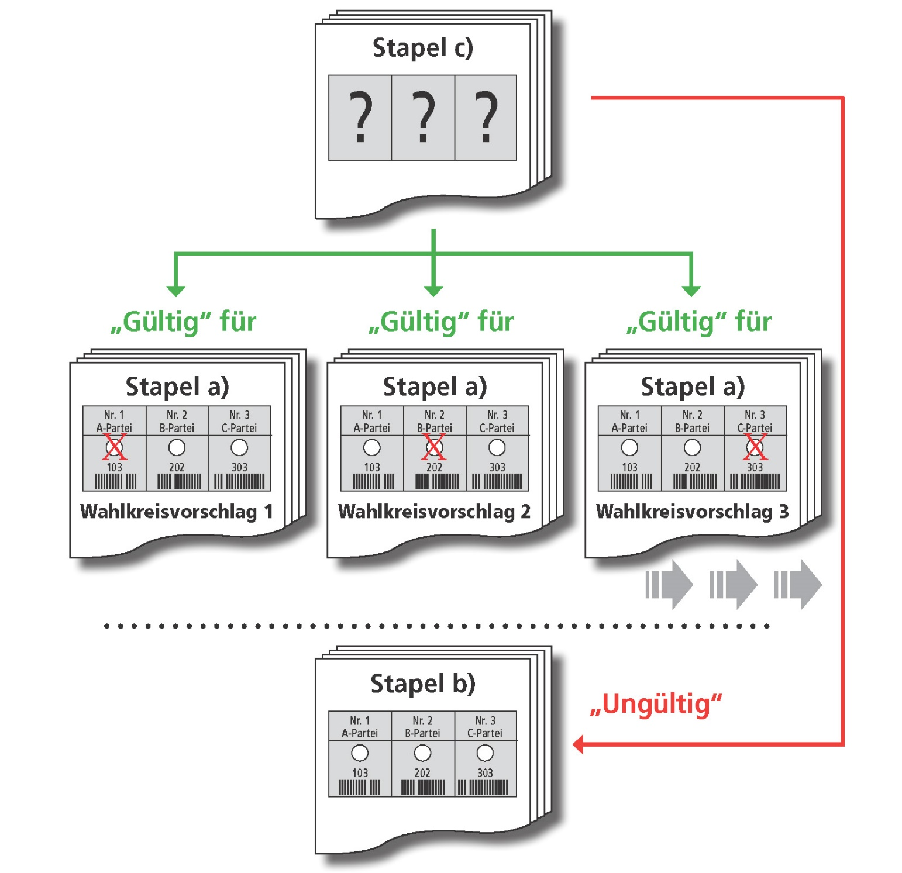
17. Stimmzettel und Stapelbildung

Slide 52
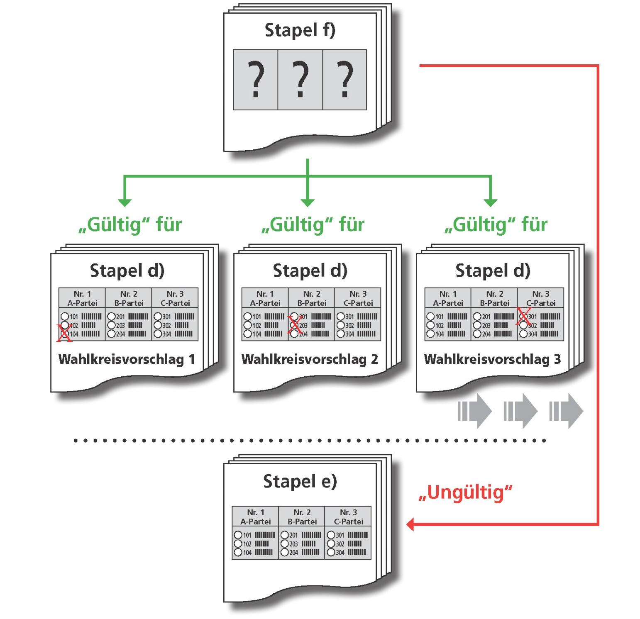
17. Stimmzettel und Stapelbildung

Slide 53
17. Stimmzettel und Stapelbildung
17.4.1 Beschluss erforderlich wegen Ungültigkeit:
Für beide Stimmzettel (A. Erst- und B. Zweitstimme) gilt:
Der Stimmzettel ist ungültig, wenn
er nicht amtlich hergestellt ist,
er für einen anderen Stimmkreis gültig ist,
er mit einem besonderen Merkmal versehen ist, sodass er offensichtlich von den anderen Stimmzetteln in einer das Wahlgeheimnis gefährdenden Weise abweicht.

Slide 54
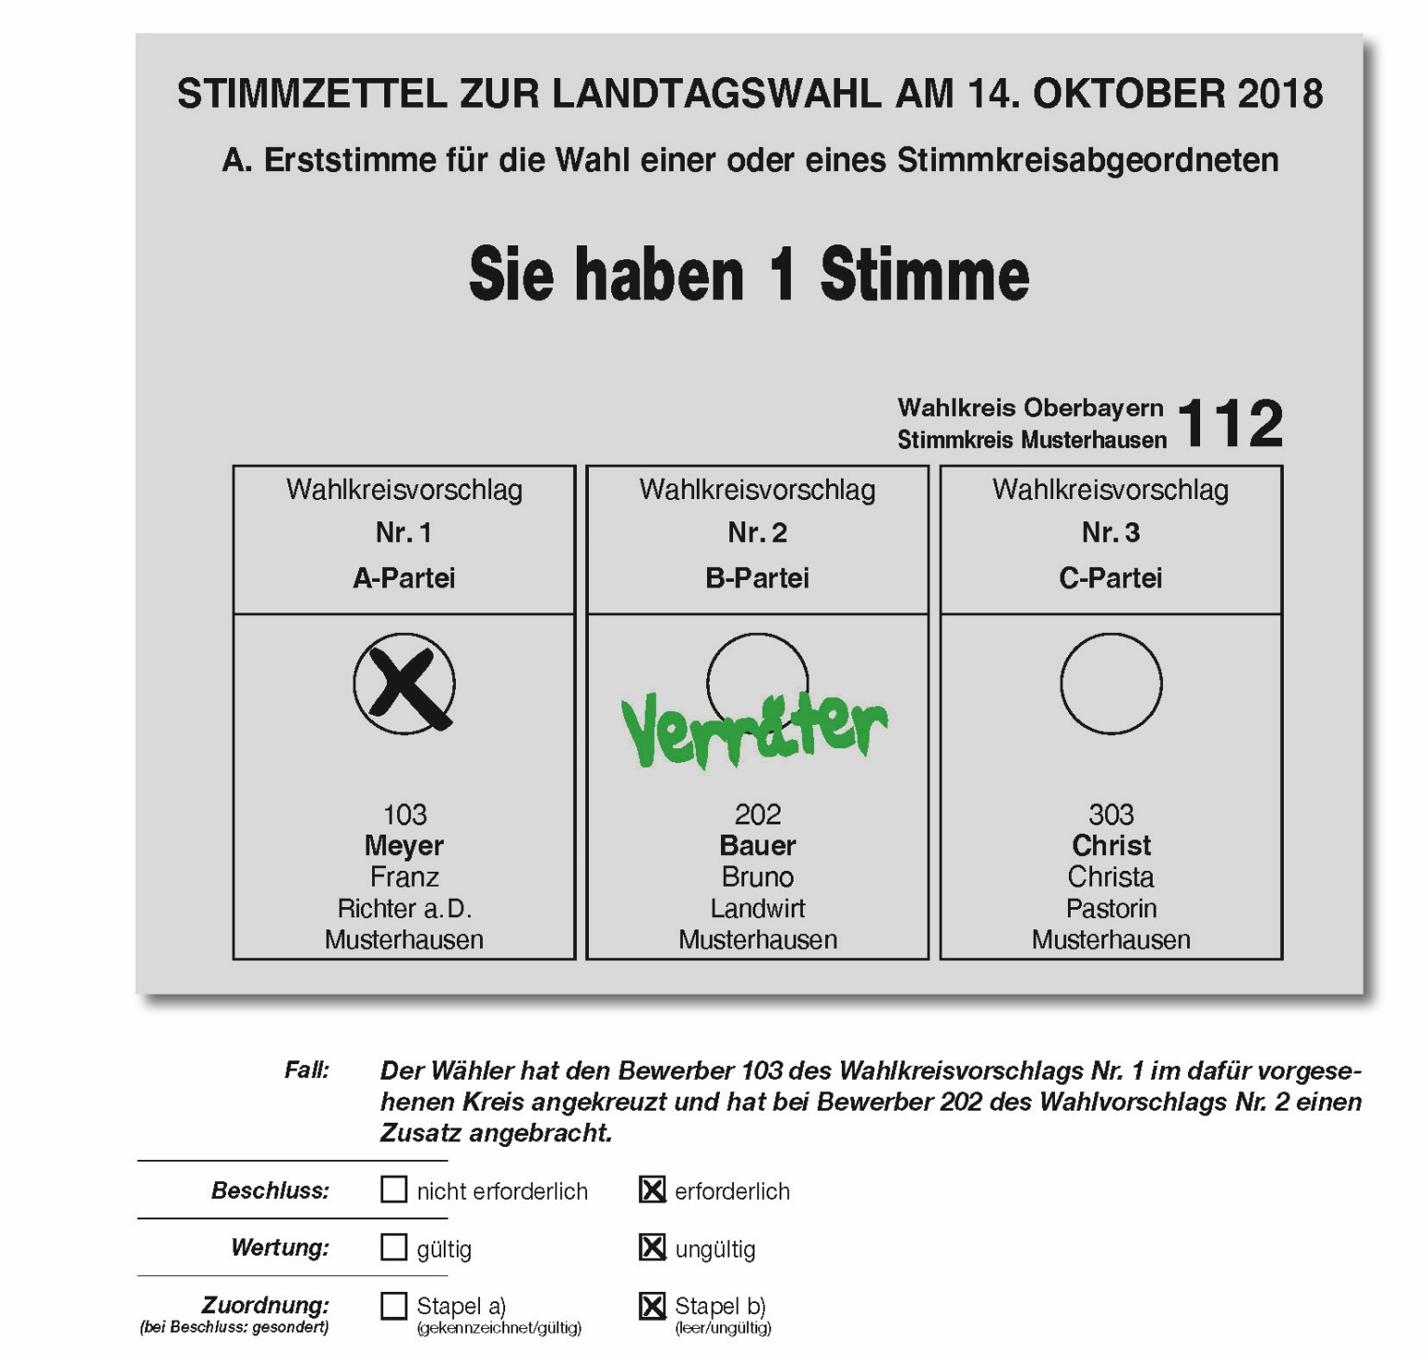
17. Stimmzettelbeispiel 1
Der Stimmzettel ist ungültig,
da er einen Zusatz enthält,
AM 8. OKTOBER 2023

Slide 55
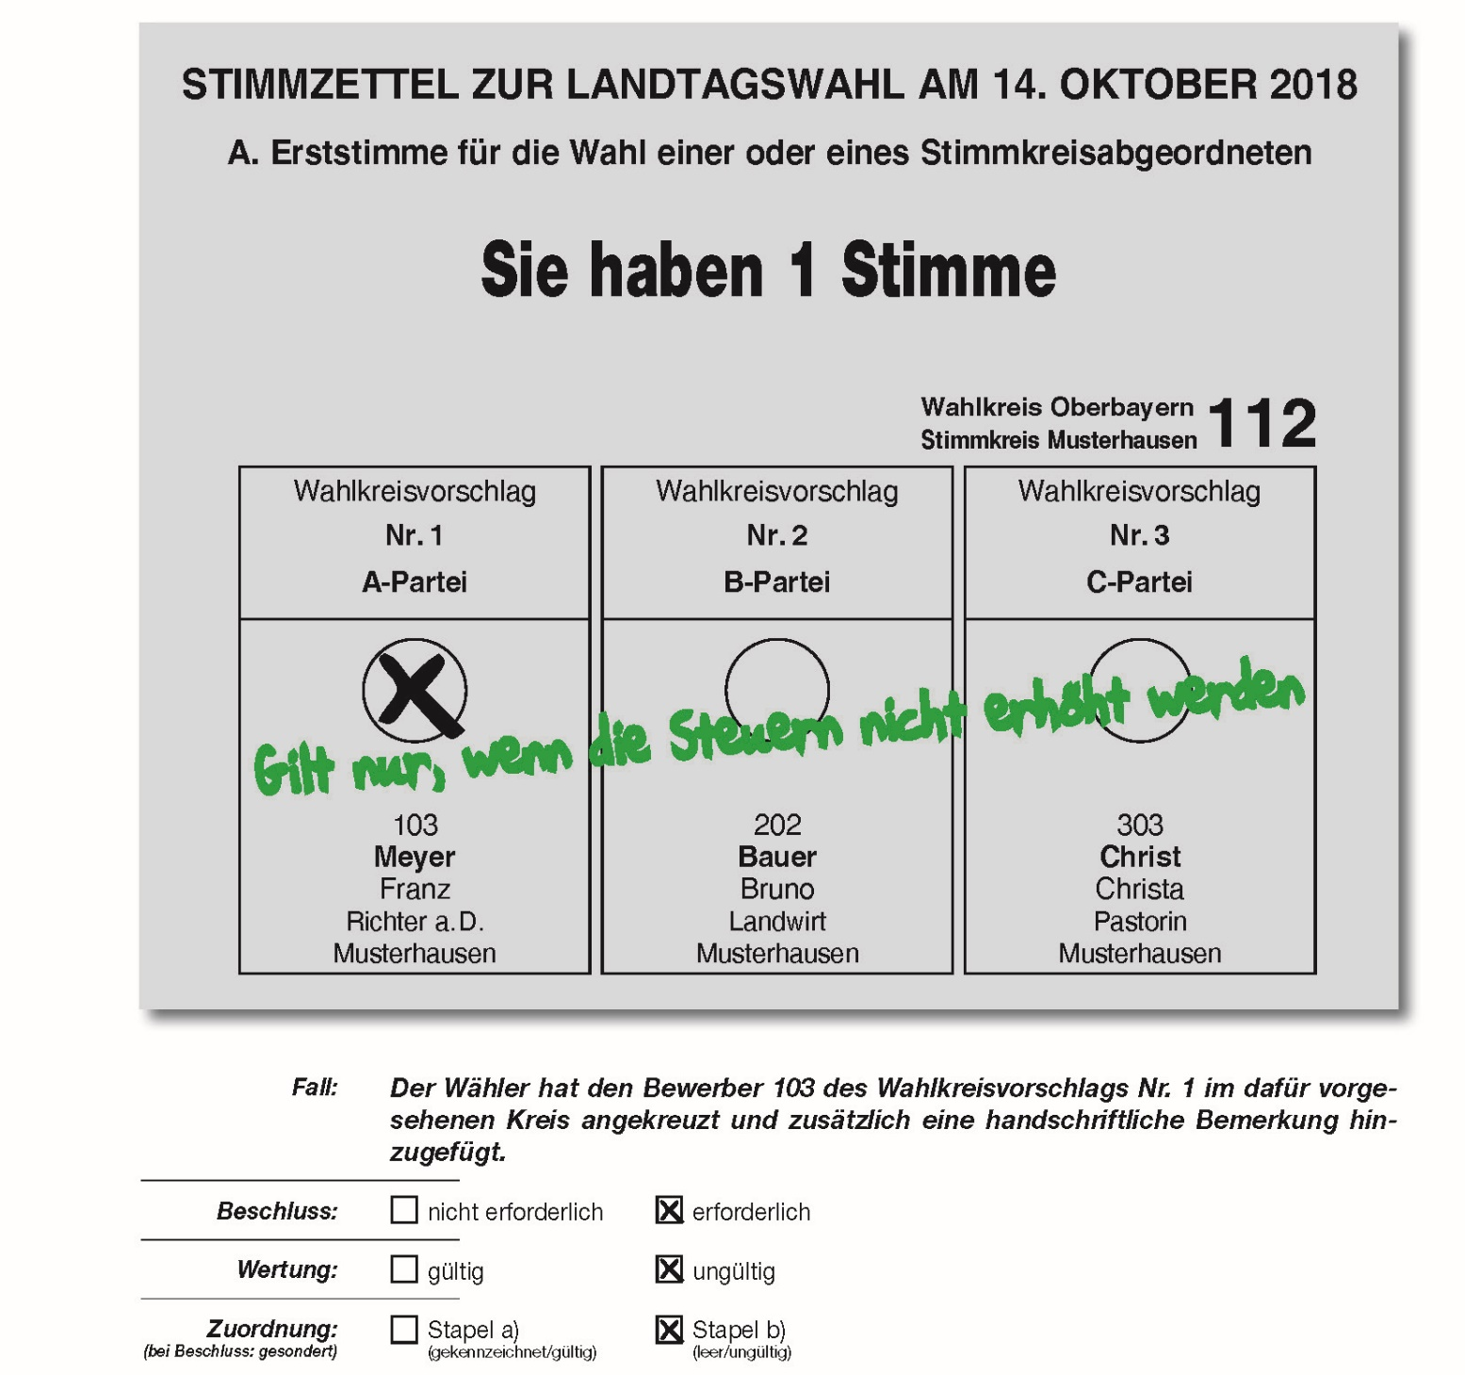
17. Stimmzettelbeispiel 2
Der Stimmzettel ist ungültig,
da er einen Vorbehalt enthält,
AM 8. OKTOBER 2023

Slide 56
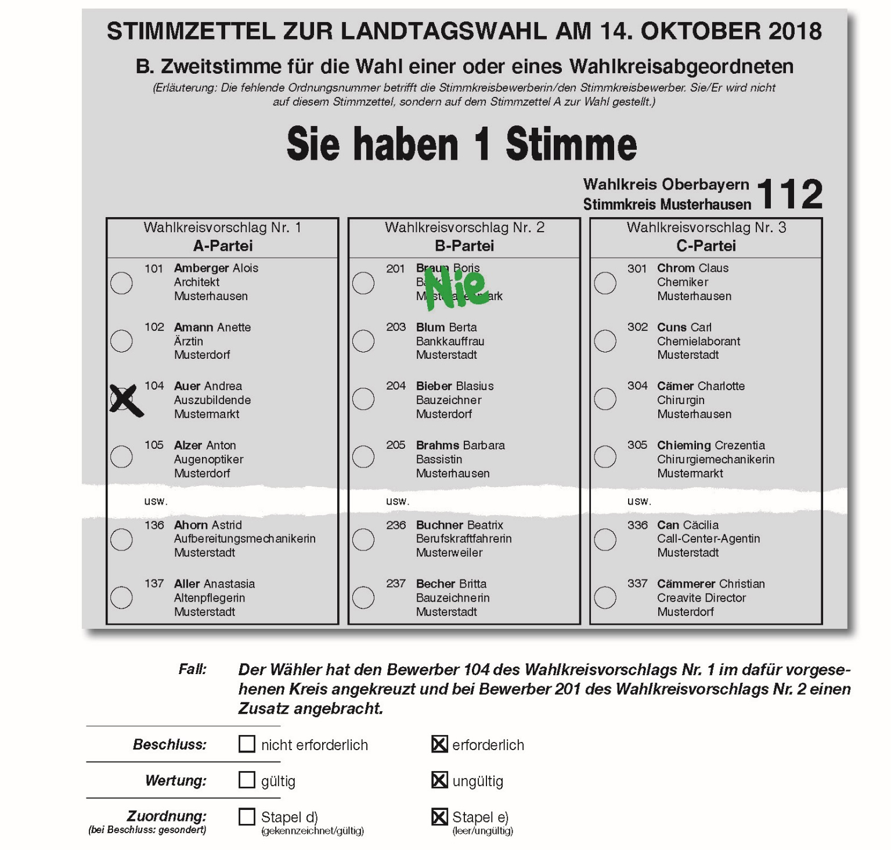
17. Stimmzettelbeispiel 3
Der Stimmzettel ist ungültig,
da er einen Zusatz enthält,
AM 8. OKTOBER 2023

Slide 57
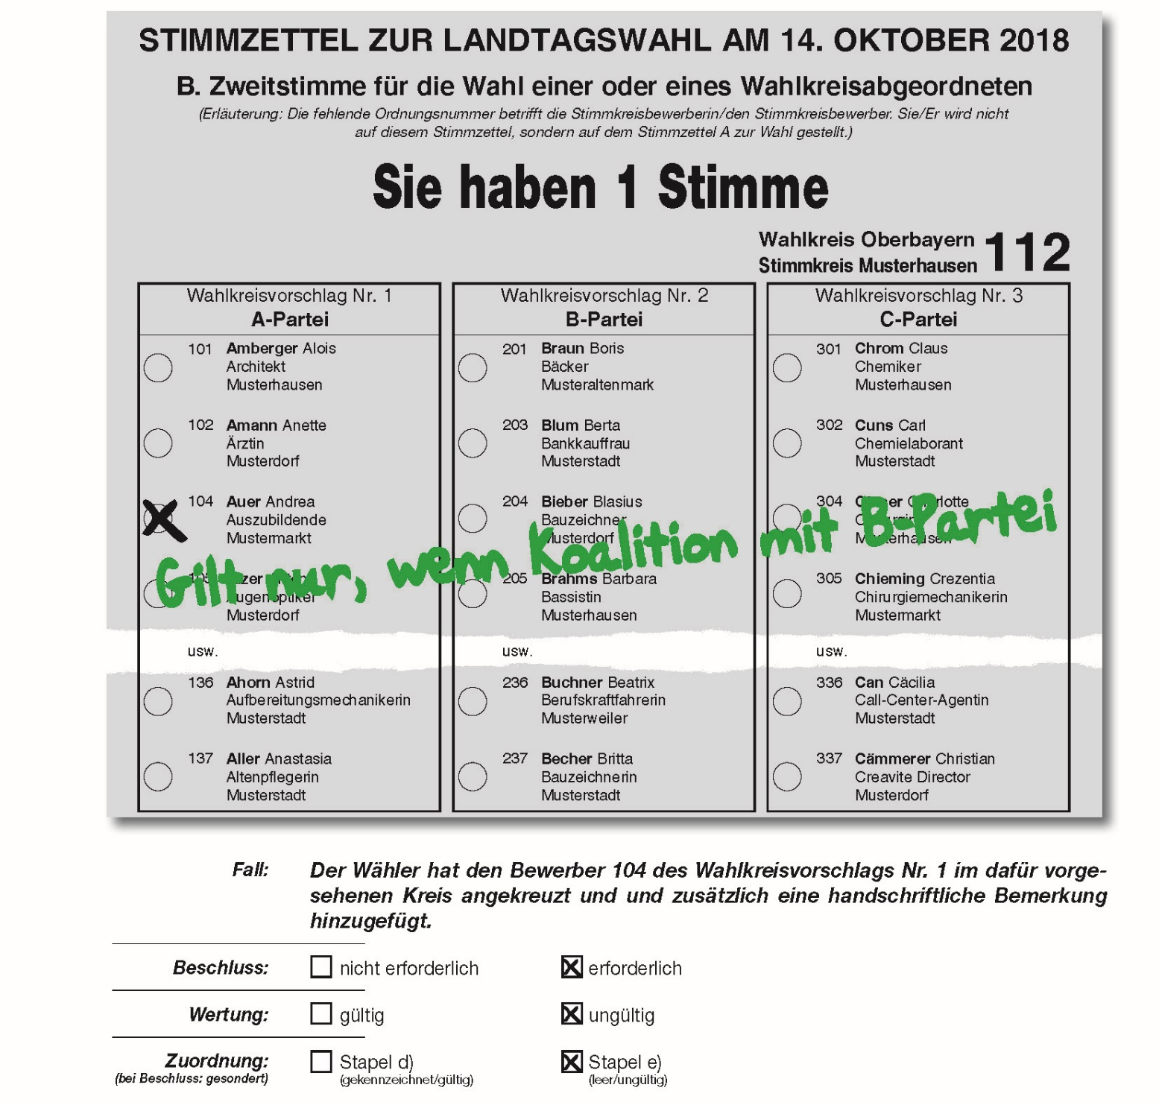
17. Stimmzettelbeispiel 4
Der Stimmzettel ist ungültig,
da er einen Vorbehalt enthält,
AM 8. OKTOBER 2023

Slide 58
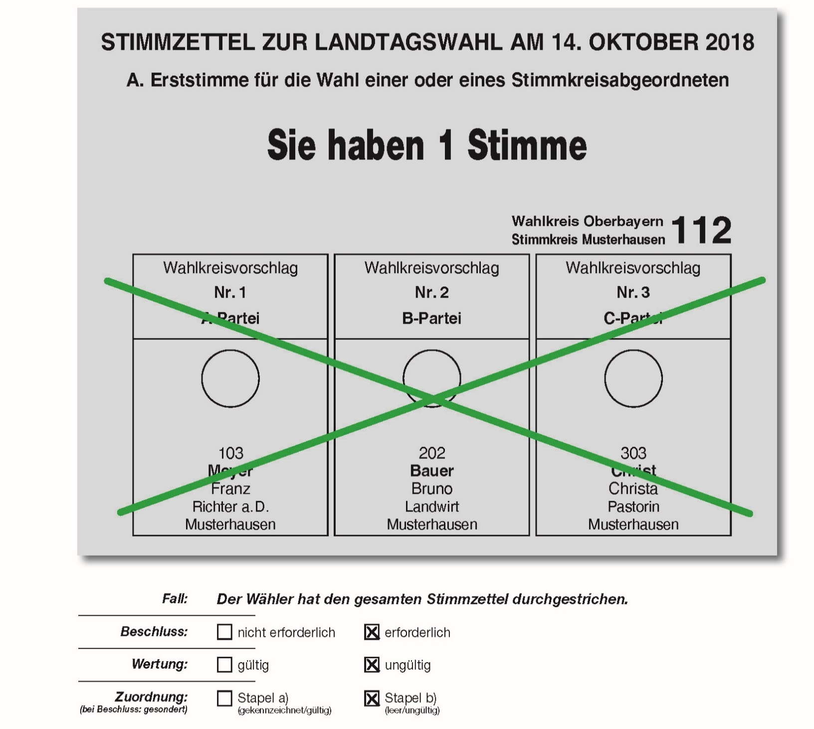
17. Stimmzettelbeispiel 5
Der Stimmzettel ist ungültig,
da er völlig durchgestrichen ist,
AM 8. OKTOBER 2023

Slide 59
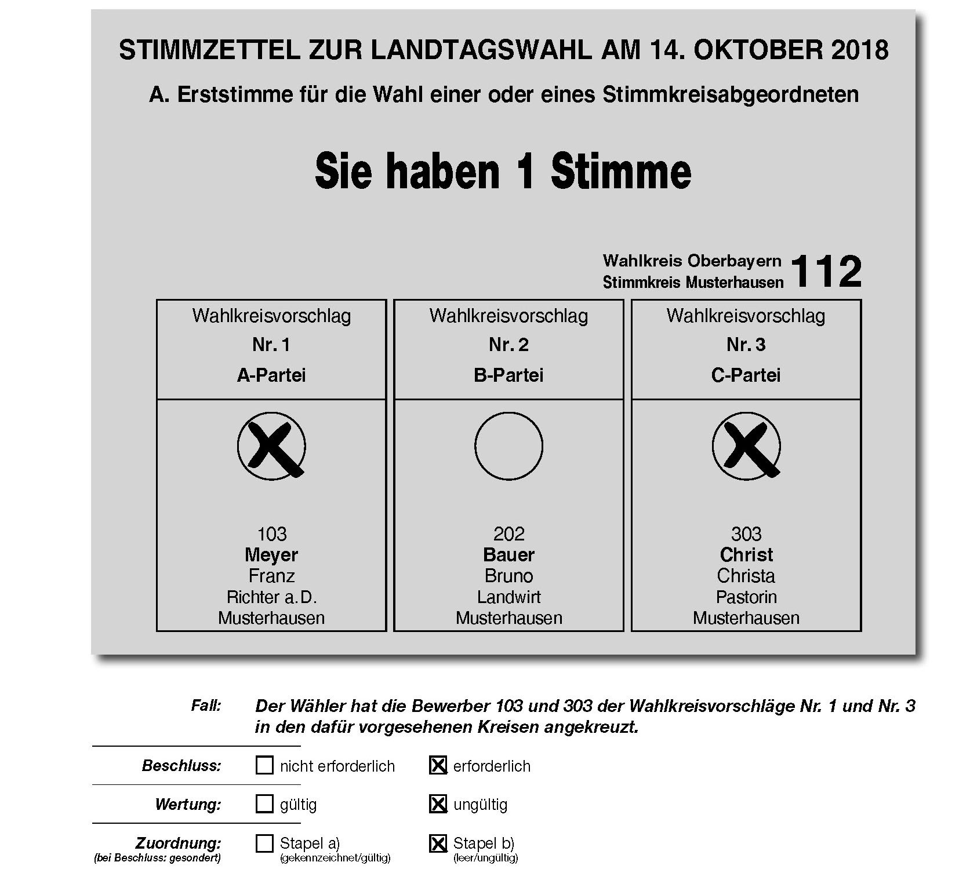
17. Stimmzettelbeispiel 6
Der Stimmzettel ist ungültig,
da mehrere Bewerber verschiedener Parteien oder Wählergruppen gekennzeichnet sind.
AM 8. OKTOBER 2023

Slide 60
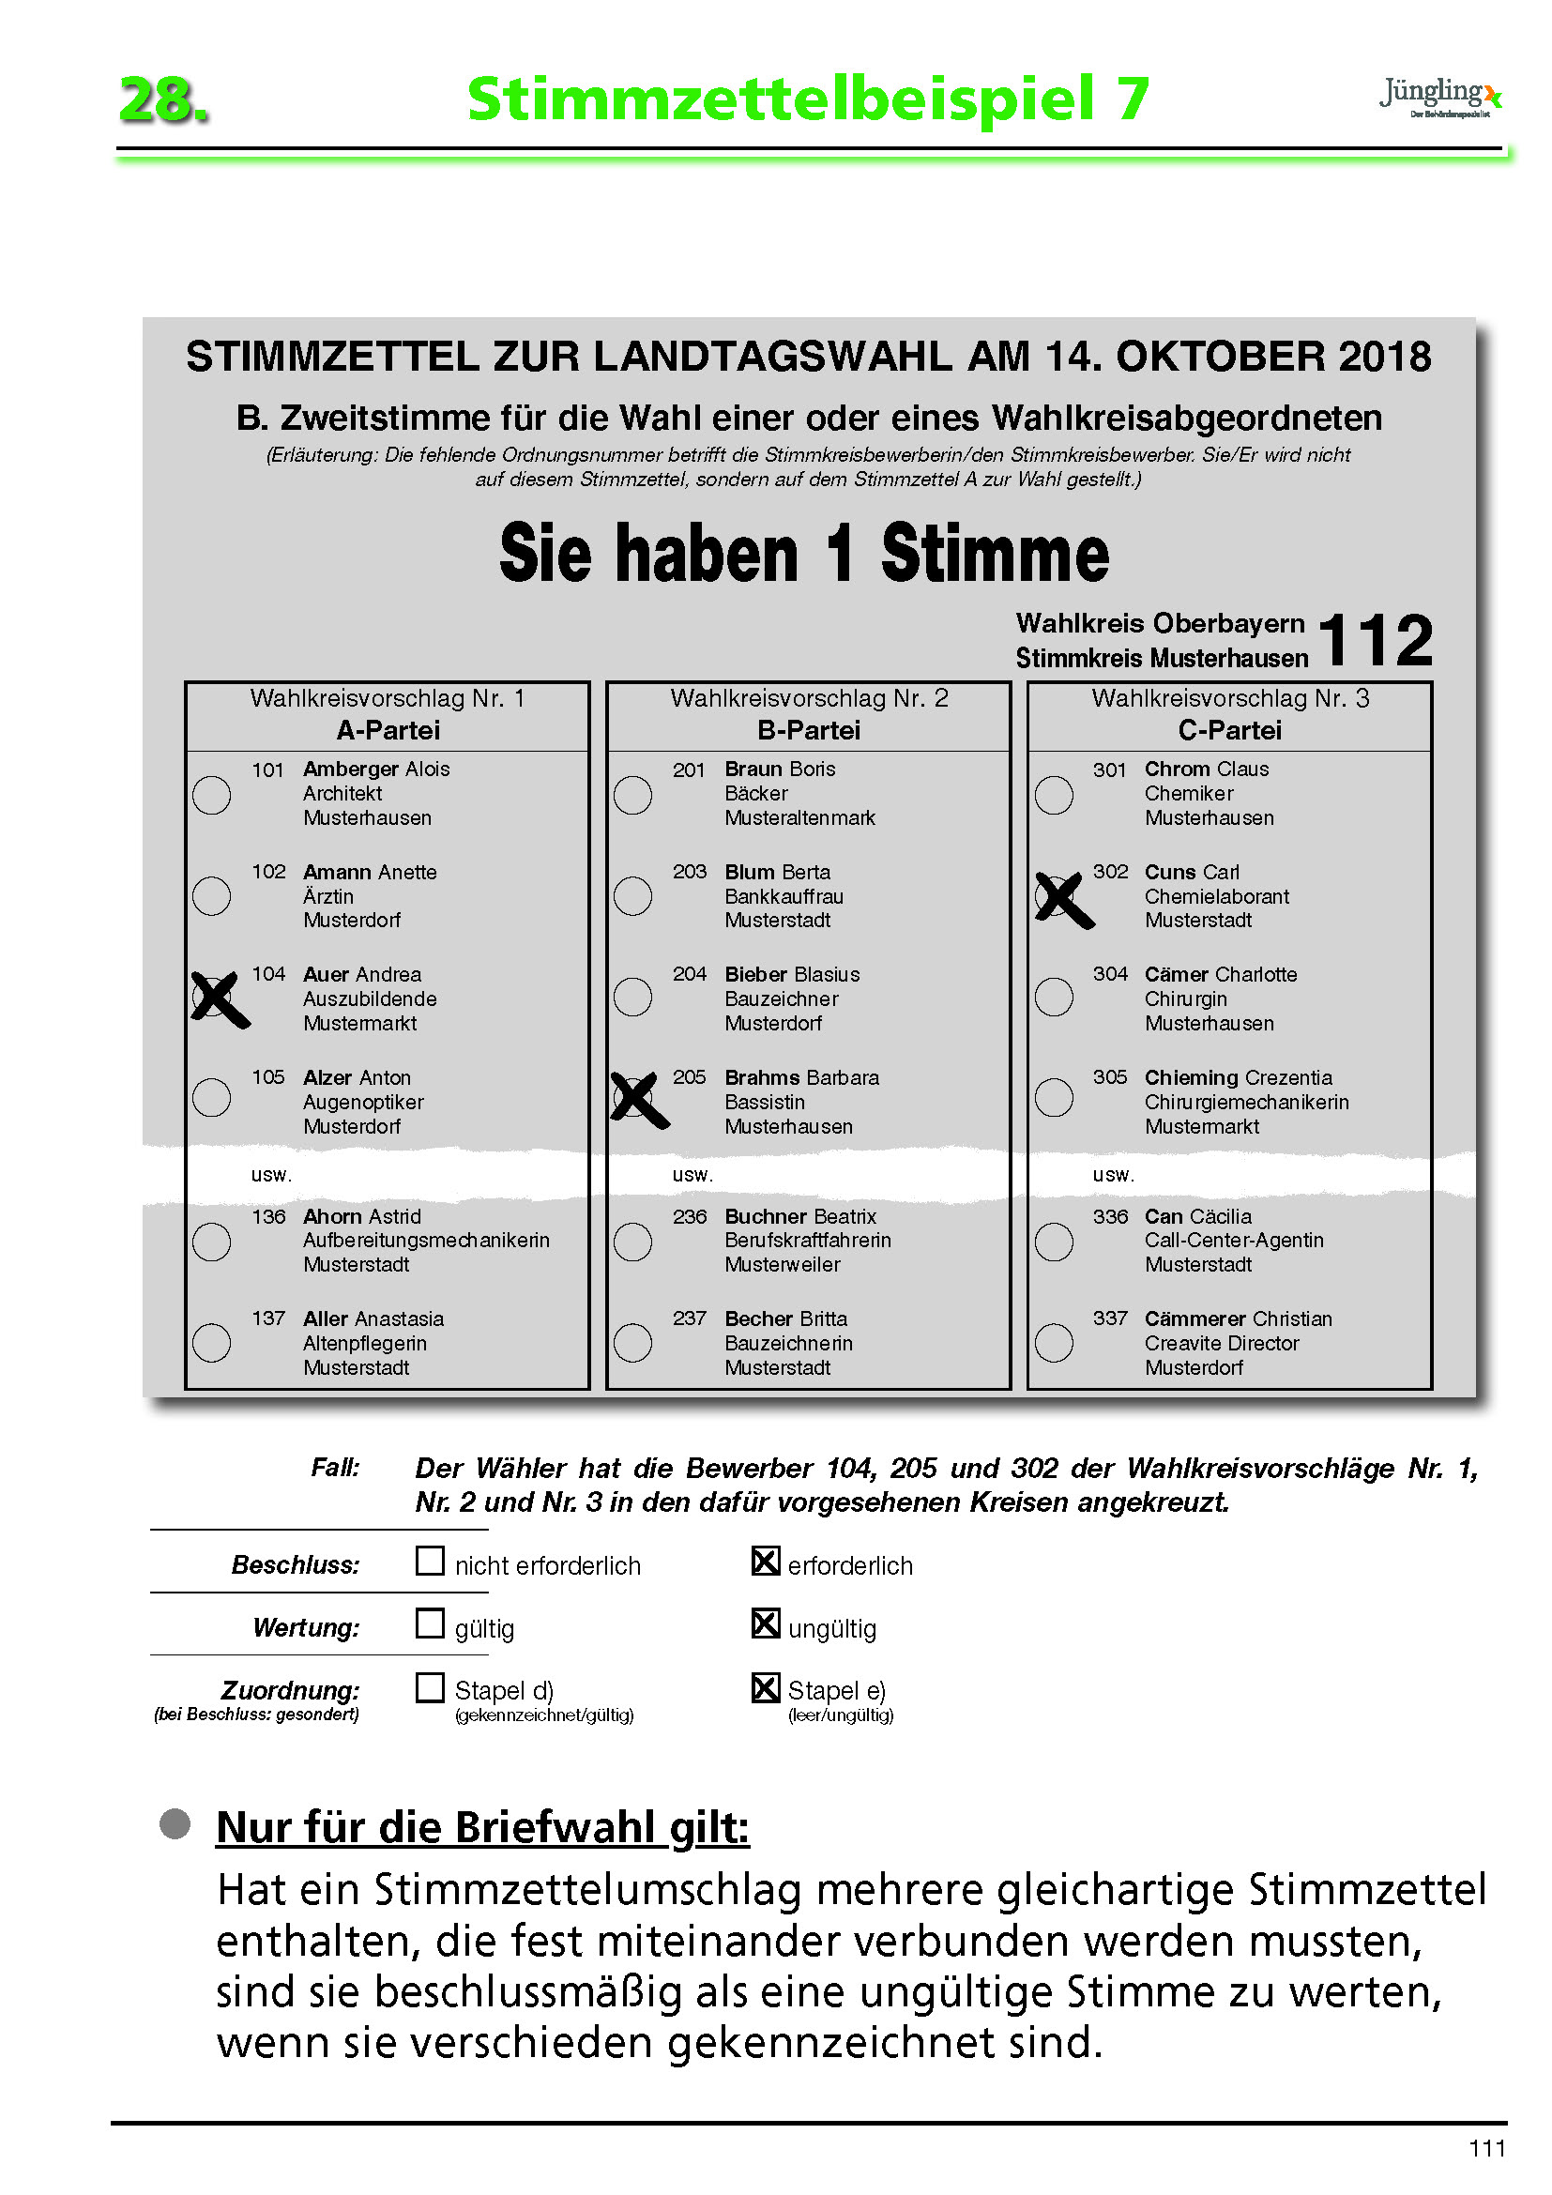
17. Stimmzettelbeispiel 7
Der Stimmzettel ist ungültig,
da mehrere Bewerber verschiedener Parteien oder Wählergruppen gekennzeichnet sind.
AM 8. OKTOBER 2023

Slide 61
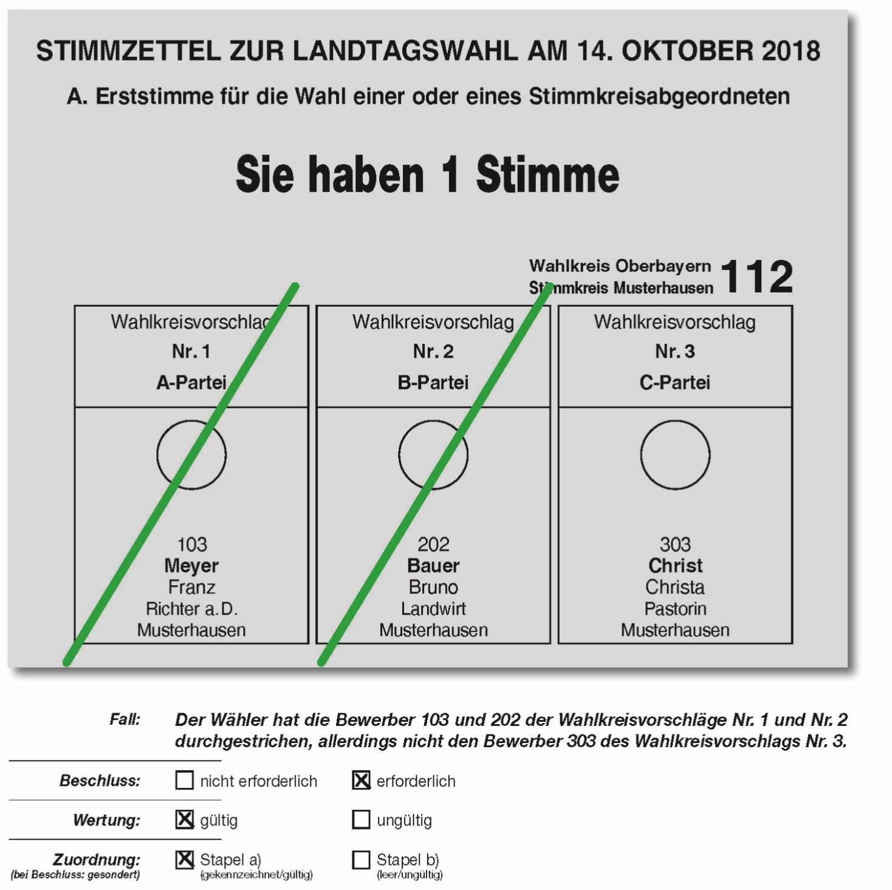
17. Stimmzettelbeispiel 8
Beide Stimmzettel (A. Erst- und B. Zweitstimme) sind gültig, wenn
der Wähler alle Wahlkreisvorschläge bis auf einen gestrichen hat,
AM 8. OKTOBER 2023

Slide 62
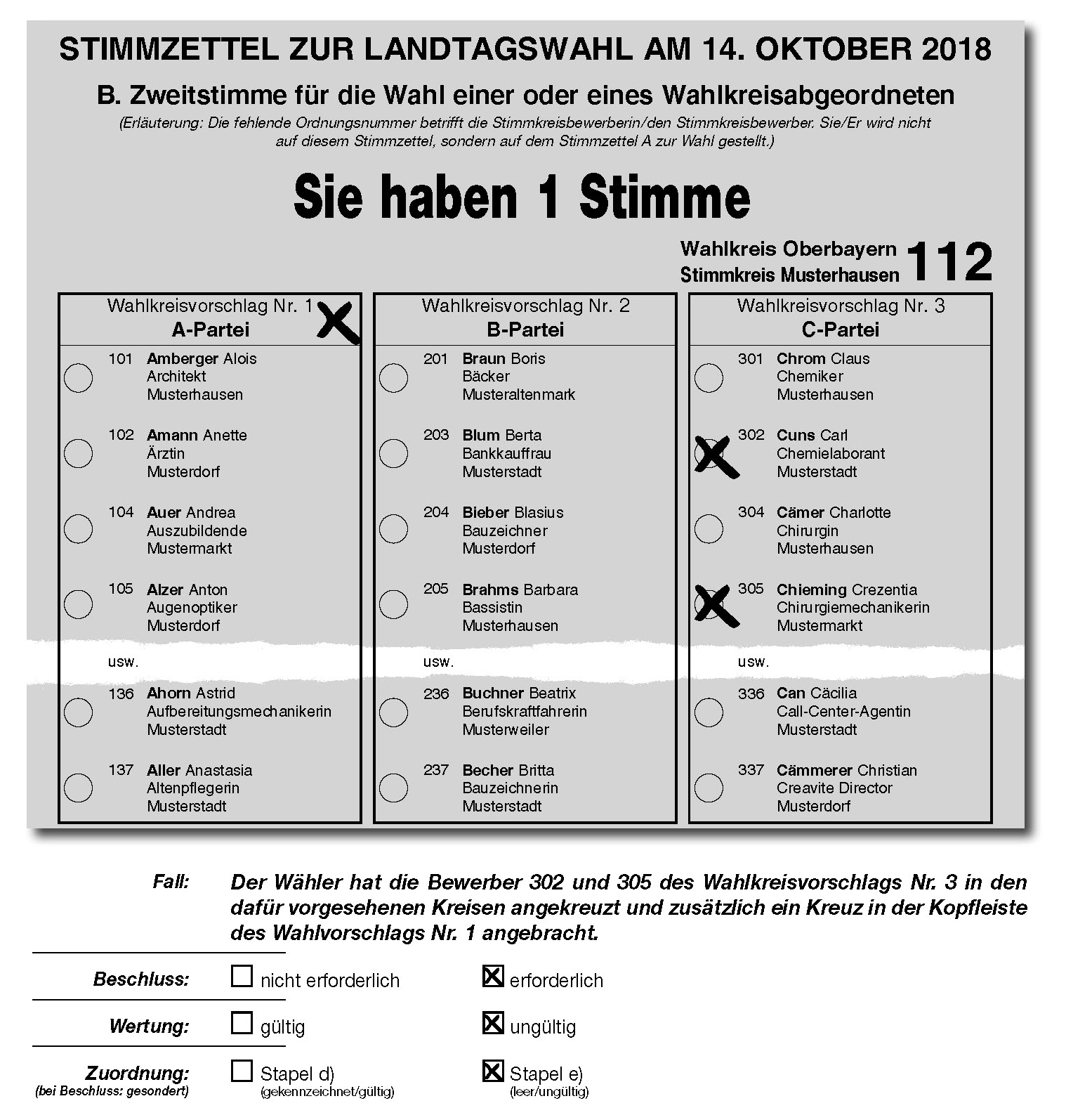
17. Stimmzettelbeispiel 9
Außerdem ist der große Stimmzettel (B. Zweitstimme) ungültig, wenn
ein Bewerber (oder mehrere Bewerber einer Partei oder Wähler-gruppe) und eine andere Partei oder Wählergruppe gekennzeichnet sind,
AM 8. OKTOBER 2023

Slide 63
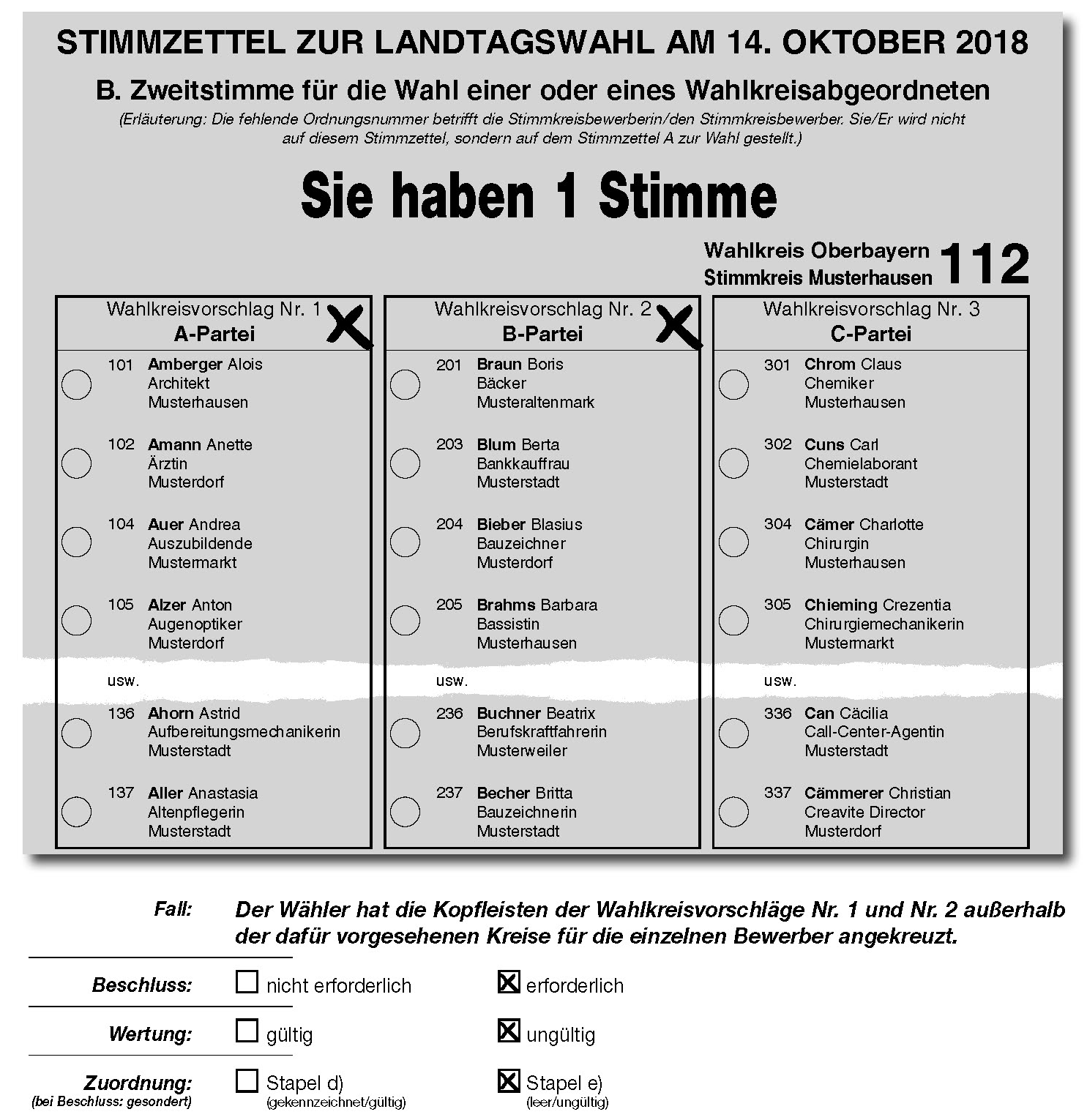
17. Stimmzettelbeispiel 10
Außerdem ist der große Stimmzettel (B. Zweitstimme) ungültig, wenn
mehrere Parteien oder Wählergruppen gekennzeichnet sind.
AM 8. OKTOBER 2023

Slide 64
17. Stimmzettel und Stapelbildung
17.4.2 Beschluss erforderlich wegen Gültigkeit: Für beide Stimmzettel (A. Erst- und B. Zweitstimme) gilt:

Slide 65
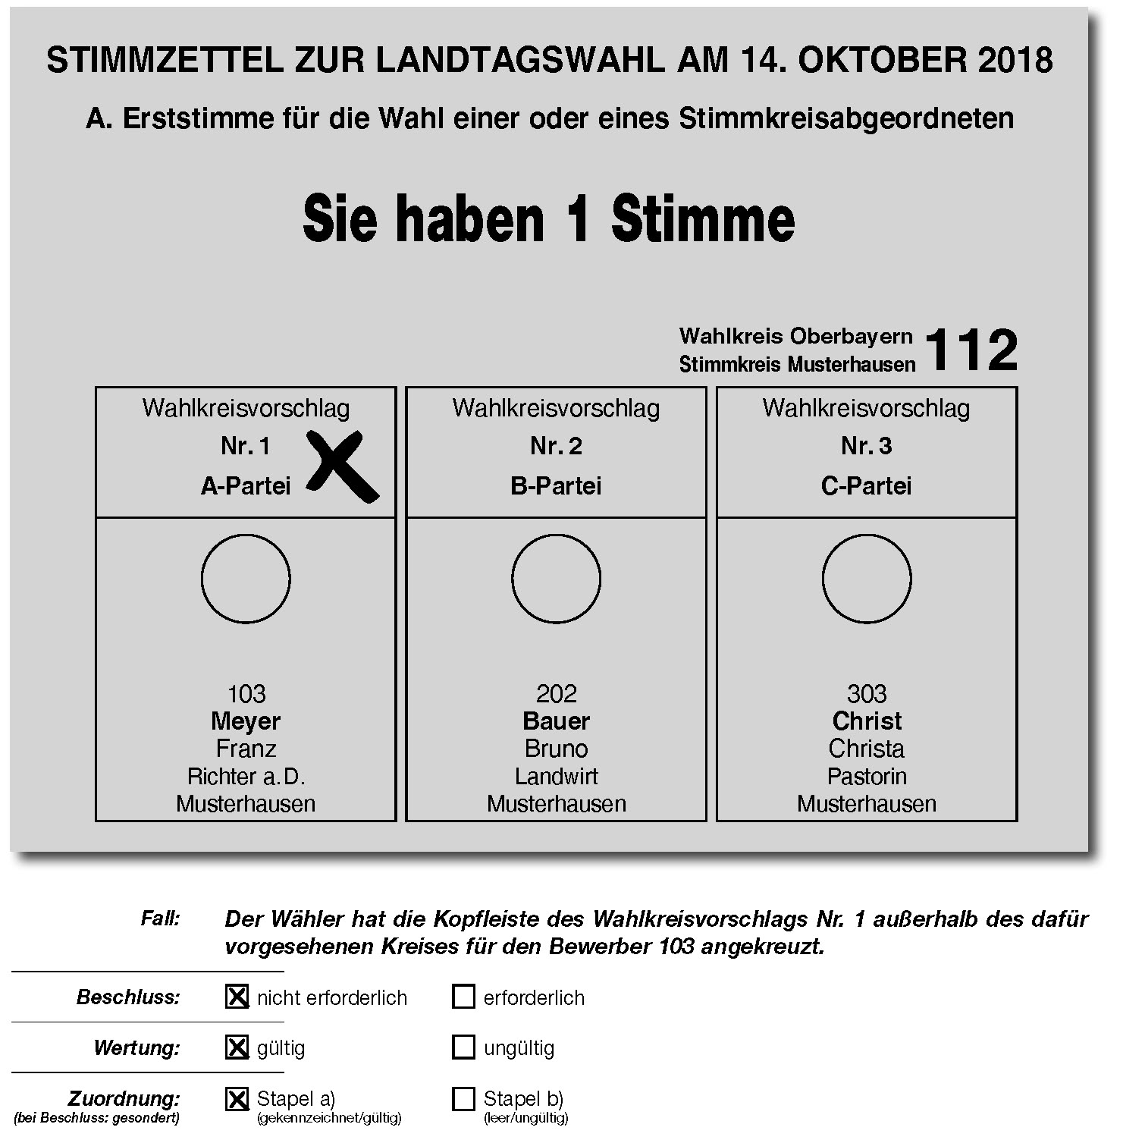
17. Stimmzettelbeispiel 11
Beide Stimmzettel (A. Erst- und B. Zweitstimme) sind gültig, wenn
die Kennzeichnung außerhalb des dafür vorgesehenen Kreises erfolgte, z.B. neben dem Kreis oder in der Kopfleiste des Wahlkreisvorschlags (Gleiches gilt für die Zweitstimme),
AM 8. OKTOBER 2023

Slide 66
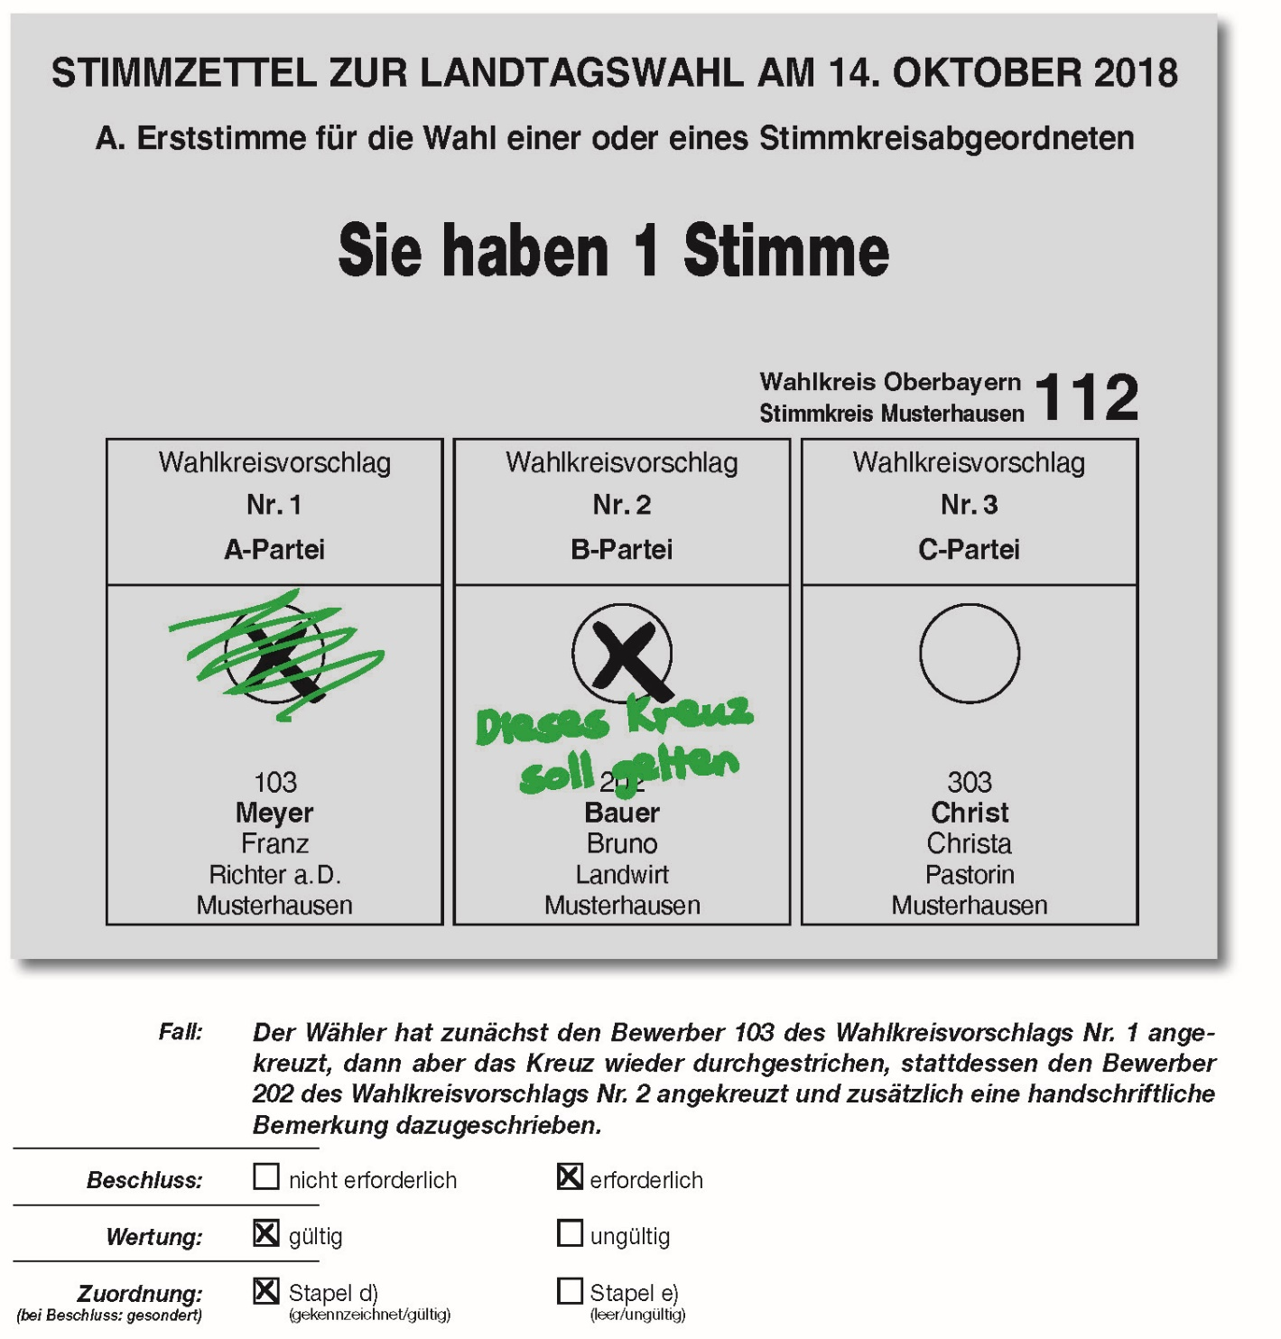
17. Stimmzettelbeispiel 12
Beide Stimmzettel (A. Erst- und B. Zweitstimme) sind gültig, wenn
trotz Streichungen oder Korrekturen der Wählerwille klar erkennbar ist.
AM 8. OKTOBER 2023
Fall: Der Wähler hat zunächst den Bewerber 103 des Wahlkreisvorschlags Nr. 1 angekreuzt, dann aber das Kreuz wieder durchgestrichen, stattdessen den Bewerber 202 des Wahlkreisvorschlags Nr. 2 angekreuzt und zusätzlich eine Verdeutlichung des Wählerwillens dazugeschrieben.
Stapel a)
Stapel b)

Slide 67
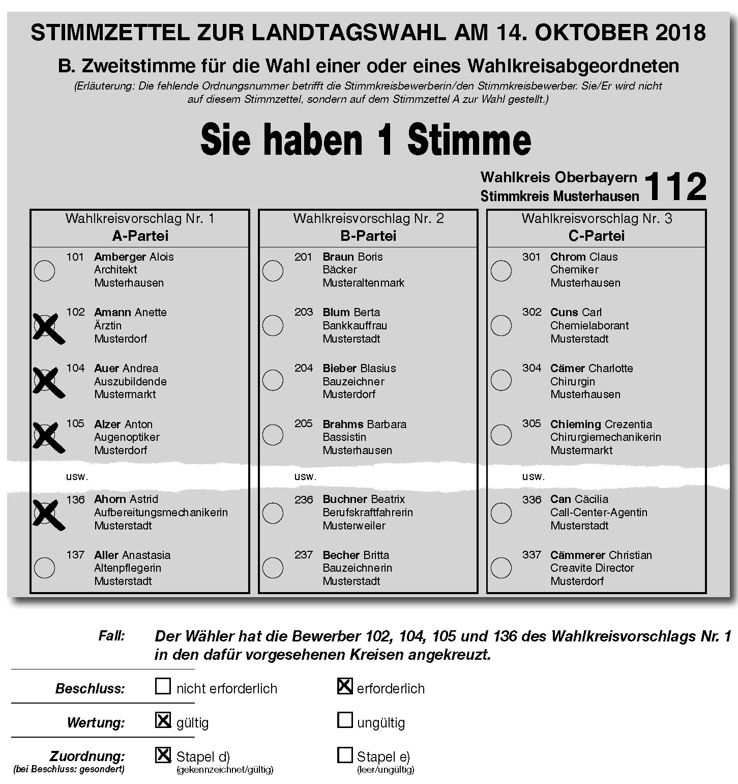
17. Stimmzettelbeispiel 13
Darüber hinaus ist der große Stimmzettel (B. Zweitstimme) gültig, wenn
mehrere Bewerber ein und derselben Partei oder Wählergruppe gekennzeich-net sind. Die Stimme ist gültig und wird beschlussmäßig der Partei oder Wählergruppe zugerechnet.
AM 8. OKTOBER 2023

Slide 68
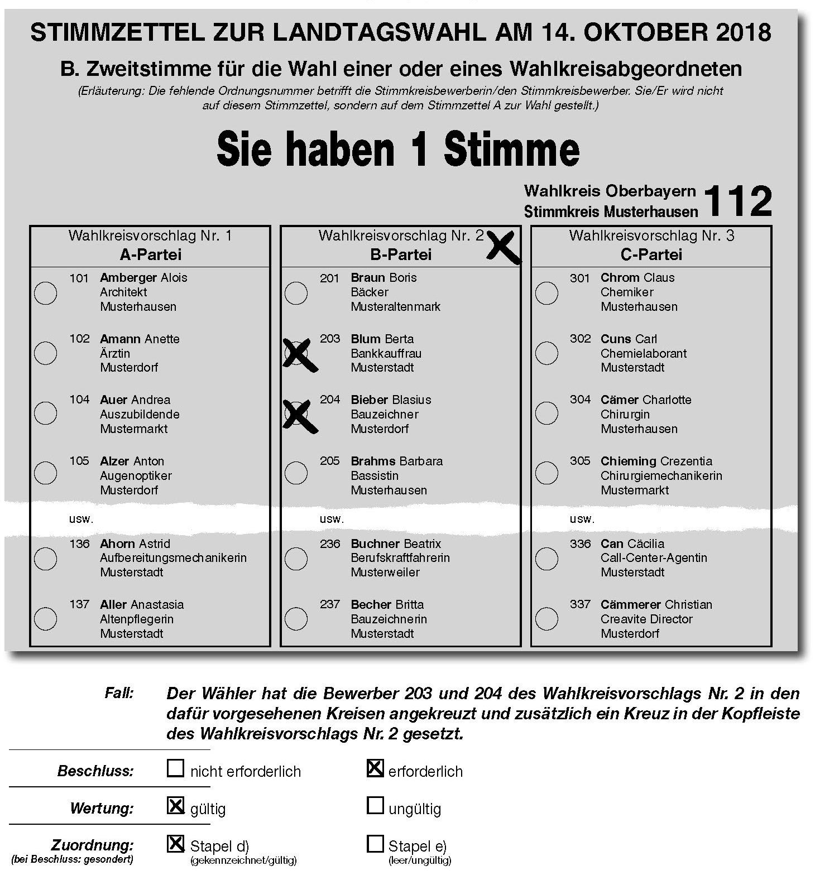
17. Stimmzettelbeispiel 14
Das gilt entsprechend, wenn zusätzlich zu den Bewerbern deren Partei oder Wähler-gruppe gekennzeichnet wurde.
AM 8. OKTOBER 2023

Slide 69
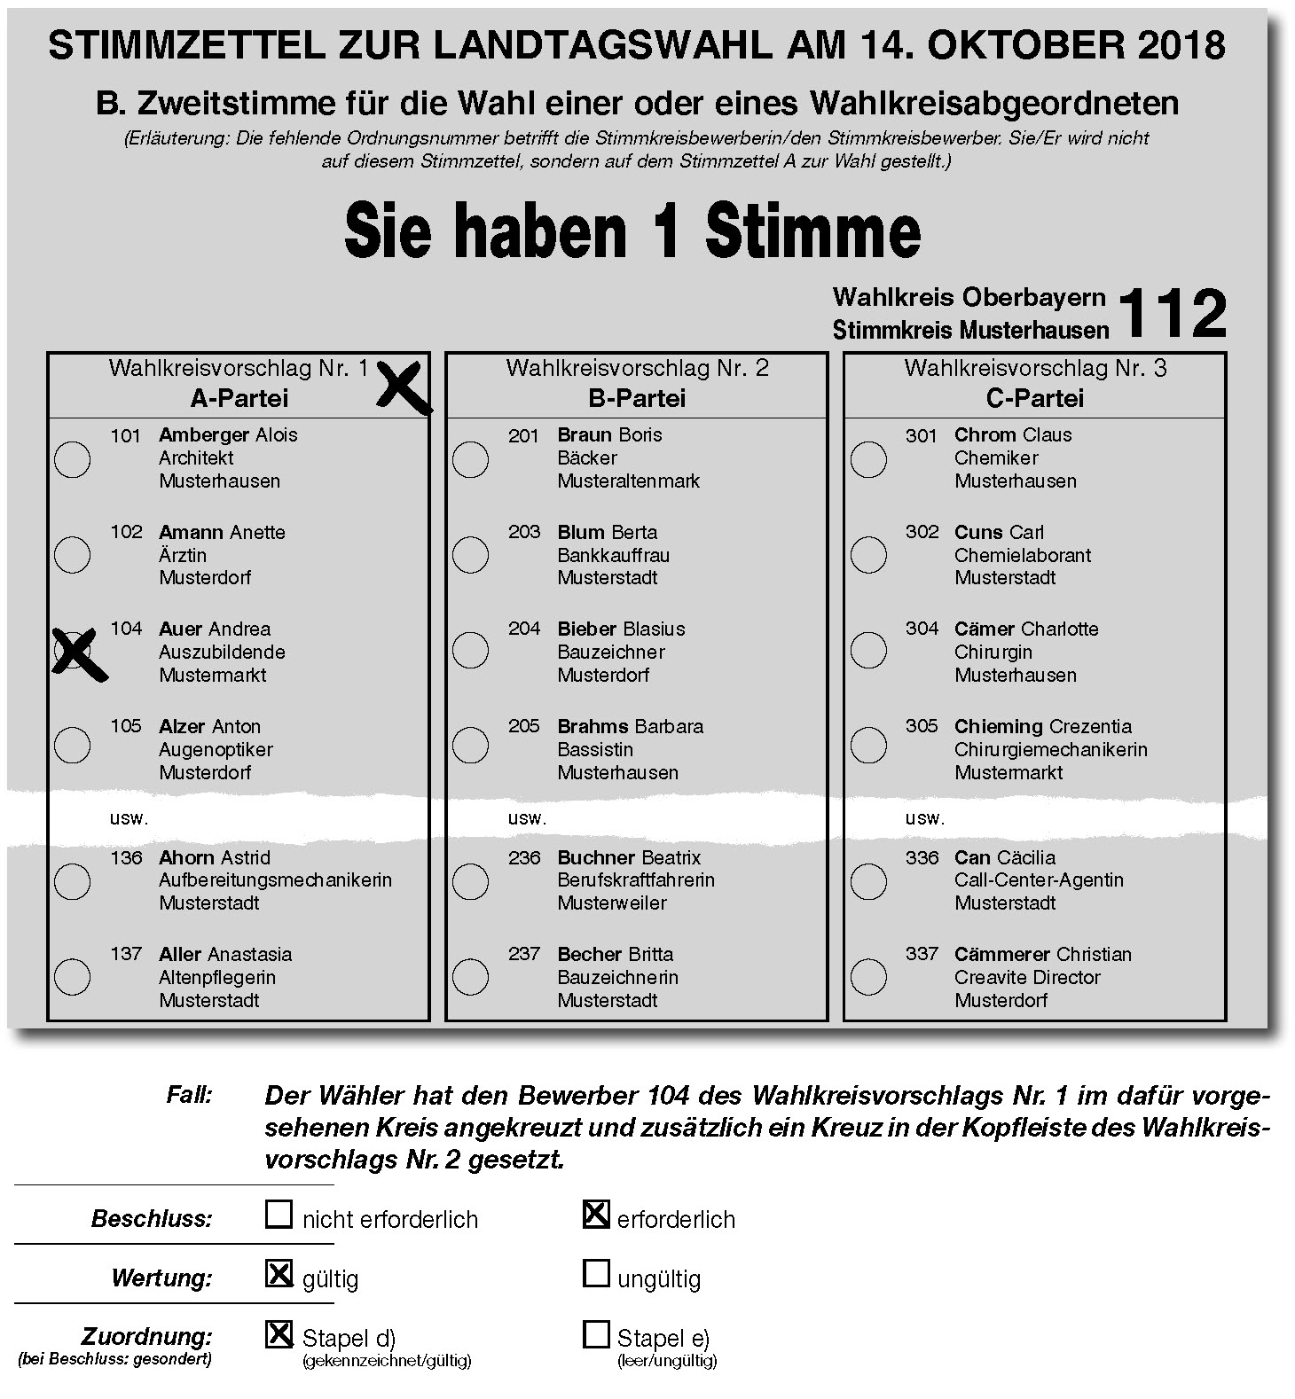
17. Stimmzettelbeispiel 15
Darüber hinaus ist der große Stimmzettel (B. Zweitstimme) gültig, wenn
ein Bewerber und dessen Partei oder Wählergruppe gekennzeichnet sind. Diese Stimme ist ebenfalls gültig und wird beschlussmäßig dem Bewerber zugerechnet.
AM 8. OKTOBER 2023

Slide 70
18. Zählen der Stimmen in Arbeitsgruppen

Slide 71
18. Zählen der Stimmen in Arbeitsgruppen

Slide 72
18. Zählen der Stimmen in Arbeitsgruppen
Die Übersicht zeigt eine Gesamtschau über alle gültigen und ungültigen Erst- und Zweitstimmen vor Beginn der Auszählung.
Es ist in dieser Übersicht noch einmal deutlich zu sehen, dass die jeweils beschlussmäßig behandelten
kleinen Stimmzettel des Stapels c) und
großen Stimmzettel des Stapels f)
gesondert zu den jeweiligen zweifelsfrei gültigen
kleinen Stimmzetteln des Stapels a) und
großen Stimmzetteln des Stapels d)
bzw. gesondert zu den ungültigen
kleinen Stimmzetteln des Stapels b) und
großen Stimmzetteln des Stapels e)
zu legen sind.

Slide 73
18. Zählen der Stimmen in Arbeitsgruppen
18.1 Arbeitsgruppe A zählt die kleinen Stimmzettel (Erststimmen)
18.1.1 Gültige Stimmzettel:
Unter der Aufsicht des Wahlvorstehers zählen zwei Beisitzer, jeder für sich und voneinander unabhängig, die Zahl der gültigen Stimmen auf den kleinen Stimmzetteln, geordnet nach Wahlkreisvorschlägen.
Durch Beschluss für gültig erklärte Stimmzettel werden ebenfalls nach Wahlkreisvorschlägen geordnet, aber nach wie vor gesondert aufbewahrt.
Stimmt das Ergebnis der für jeden Stimmkreisbewerber abgegebenen Erststimmen nach beiden Zählungen überein, sind diese Zahlen bei dem jeweiligen Wahlkreisvorschlag in der Wahlniederschrift unter Nr. 4.3 unter D 1, D 2, D 3, usw. in der Spalte „Erststimmen“ einzutragen.

Slide 74
18. Zählen der Stimmen in Arbeitsgruppen
Stimmt das Ergebnis nicht überein, ist der Zählvorgang zu wiederholen.
Sind die Ergebnisse aller Stimmkreisbewerber eingetragen, so ist in der Wahlniederschrift unter Nr. 4.3, jeweils unter Buchstabe D, die Summe der gültigen Erststimmen zu bilden.

Slide 75
18. Zählen der Stimmen in Arbeitsgruppen
18.1.2 Ungültige Stimmzettel:
Unter der Aufsicht des Wahlvorstehers zählen zwei Beisitzer, jeder für sich und voneinander unabhängig, die ungültigen Stimmen auf den kleinen Stimmzetteln.
Durch Beschluss für ungültig erklärte Stimmzettel werden nicht nach Wahlvorschlägen geordnet, müssen aber nach wie vor gesondert aufbewahrt werden.
Stimmt das Ergebnis der ungültigen Erststimmen nach beiden Zählungen überein, ist diese Zahl in der Wahlniederschrift unter Nr. 4.3, Buchstabe C, in der Spalte „Erststimmen“ einzutragen.
Stimmt das Ergebnis nicht überein, ist der Zählvorgang zu wiederholen.

Slide 76
18. Zählen der Stimmen in Arbeitsgruppen
18.1.3 Gesamtergebnis der gültigen und ungültigen Erststimmen:
Die Gesamtzahl der gültigen und ungültigen Erststimmen muss grundsätzlich mit der Zahl der Stimmabgabevermerke für die kleinen Stimmzettel aus dem Wählerverzeichnis und den eventuell eingenommenen Wahlscheinen übereinstimmen.
Der Wahlvorsteher hat die Übereinstimmung zu überprüfen.
Der Schriftführer vermerkt die Übereinstimmung in der Wahlniederschrift unter 3.8.1.
Stimmen die beiden Zahlen nicht überein, ist der gesamte Zählvorgang nochmals von anderen Zählern durchzuführen.
Ergibt sich erneut eine Abweichung, die nicht aufgeklärt werden kann, so ist dies in der Wahlniederschrift unter Nr. 3.8.1 festzuhalten und, falls möglich, zu begründen.

Slide 77
18. Zählen der Stimmen in Arbeitsgruppen
18.2 Arbeitsgruppe B zählt die großen Stimmzettel (Zweitstimmen)
18.2.1 Gültige Stimmzettel:
Unter der Aufsicht des stellvertretenden Wahlvorstehers zählen zwei Beisitzer, jeder für sich und voneinander unabhängig, die gültigen Stimmen auf den großen Stimmzetteln, geordnet nach Wahlkreisvorschlägen.
Durch Beschluss für gültig erklärte Stimmzettel, werden ebenfalls nach Wahlkreisvorschlägen geordnet und gezählt, müssen aber nach wie vor gesondert aufbewahrt werden.
Stimmt das Ergebnis der für jede Wahlkreisliste abgegebenen Zweitstim-men nach beiden Zählungen überein, ist die auf jeden Wahlkreisvorschlag entfallende Stimmenzahl in der Wahlniederschrift unter Nr. 4.3, jeweils unter D 1, D 2, D 3, usw. in der Spalte „Zweitstimmen“ einzutragen.
Stimmt das Ergebnis der beiden Zählungen nicht überein, ist der Zählvorgang bis zur Übereinstimmung zu wiederholen.

Slide 78
18. Zählen der Stimmen in Arbeitsgruppen
Sind die Ergebnisse aller Wahlkreisvorschläge eingetragen, so ist in der Wahlniederschrift unter Nr. 4.3, jeweils unter Buchstabe D die Summe der gültigen Zweitstimmen zu bilden.

Slide 79
18. Zählen der Stimmen in Arbeitsgruppen
18.2.2 Ungültige Stimmzettel:
Unter der Aufsicht des stellvertretenden Wahlvorstehers zählen zwei Beisitzer, jeder für sich und voneinander unabhängig, die ungültigen Stimmen auf den großen Stimmzetteln.
Durch Beschluss für ungültig erklärte Stimmzettel werden nicht nach Wahlvorschlägen geordnet, müssen aber nach wie vor gesondert aufbewahrt werden.
Stimmt das Ergebnis der ungültigen Zweitstimmen nach beiden Zählungen überein, ist diese Zahl in der Wahlniederschrift unter Nr. 4.3, jeweils unter Buchstabe C in der Spalte „Zweitstimmen“ einzutragen.
Stimmt das Ergebnis der beiden Zählungen nicht überein, ist der Zählvorgang bis zur Übereinstimmung zu wiederholen.

Slide 80
18. Zählen der Stimmen in Arbeitsgruppen
18.2.3 Gesamtergebnis der gültigen und ungültigen Zweitstimmen:
Die Gesamtzahl der gültigen und ungültigen Zweitstimmen muss grundsätzlich mit der Zahl der Stimmabgabevermerke für die großen Stimmzettel aus dem Wählerverzeichnis und den eventuell eingenommenen Wahlscheinen übereinstimmen.
Der Wahlvorsteher hat die Übereinstimmung zu überprüfen.
Der Schriftführer vermerkt die Übereinstimmung in der Wahlniederschrift unter Nr. 3.8.2.
Stimmen die beiden Zahlen nicht überein, ist der gesamte Zählvorgang nochmals von anderen Zählern durchzuführen.
Ergibt sich erneut eine Abweichung, die nicht aufgeklärt werden kann, so ist dies in der Wahlniederschrift unter Nr. 3.8.2 festzuhalten und, falls möglich, zu begründen.

Slide 81
18. Zählen der Stimmen in Arbeitsgruppen
18.3. Differenzen zwischen den Stimmabgabevermerken und der Zahl der Stimmzettel (Gilt für beide Arbeitsgruppen A und B) Bestehen trotz mehrfacher Nachzählung zwischen den jeweiligen Stimmabgabevermerken und den abgegebenen Erst- oder Zweitstimmen nicht aufklärbare Differenzen, ist folgendermaßen zu verfahren:
Sind weniger Stimmzettel vorhanden, als Stimmabgabevermerke im Wählerverzeichnis, so ist auch die Wahlurne mit den Stimmzetteln der Bezirkswahl zu öffnen und nachzuprüfen, ob nicht versehentlich weiße Stimmzettel der Landtagswahl in die Wahlurne mit den blauen Stimmzetteln der Bezirkswahl eingeworfen wurden.
Wurde die Bezirkswahl-Urne überprüft und eventuell darin enthaltene weiße Stimmzettel der Landtagswahl entnommen, so sind sofort im Anschluss daran die Stimmzettel der Bezirkswahl wieder in die Urne zurückzulegen und die Urne ist wieder zu verschließen.

Slide 82
18. Zählen der Stimmen in Arbeitsgruppen
Sind mehr Stimmzettel als Stimmabgabevermerke vorhanden, dürfen keinesfalls Stimmzettel weggelassen oder nicht ausgewertet werden!
Es ist auf jeden Fall immer von der Zahl der tatsächlich vorhandenen Stimmzettel auszugehen.

Slide 83
19. Erste Schnellmeldung
Der Schriftführer überträgt von der Wahlniederschrift die Zahlen aus Abschnitt 4, Kennbuchstaben A bis D in die Schnellmeldung.
Dieses Ergebnis der Ersten Schnellmeldung ist vom Wahlvorsteher auf dem schnellsten Weg an die Gemeinde zu melden.
Bei der Durchgabe ist die Reihenfolge der Angaben in dem Vordruck genauestens einzuhalten.
Die Zweite Schnellmeldung ist nicht vom Wahlvorstand, sondern nur von der Gemeinde an den Stimmkreisleiter weiterzugeben.

Slide 84
20. Auswertung Zweitstimmen nach Bewerbern
20.1 Bildung von Arbeitsgruppen
Es können zwei oder drei Arbeitsgruppen gebildet werden. Es müssen pro Gruppe aber mindestens 3 Mitglieder sein.
Jede Arbeitsgruppe hat einen Leiter, einen Zähllistenführer und eine Person, die die richtige Führung der Zähllisten überwacht.
Leiter der Arbeitsgruppen sind der Wahlvorsteher, sein Stellvertreter oder der Schriftführer.
Zähllistenführer sind Beisitzer oder Hilfskräfte.
Überwacher der Zähllistenführung sind ebenfalls Beisitzer oder Hilfskräfte.
Die Anzahl der gebildeten Arbeitsgruppen ist in der Wahlniederschrift unter Nr. 3.10. festzuhalten.

Slide 85
20. Auswertung Zweitstimmen nach Bewerbern
20.2 Auswertung der großen Stimmzettel (Zweitstimme)
Es werden die Stimmzettel des Stapels d ausgewertet. Das sind die zweifelsfrei gültigen Stimmzettel, geordnet nach Wahlkreisvorschlägen und die durch Beschluss für gültig erklärten Stimmzettel, die gesondert zugeordnet wurden.
Die Beisitzer übergeben die Stapel der nach Wahlkreislisten sortierten gültigen großen Stimmzettel zu je einem Teil dem Wahlvorsteher, seinem Stellvertreter und bei drei Arbeitsgruppen dem Schriftführer.

Slide 86
20. Auswertung Zweitstimmen nach Bewerbern
Der Leiter der Arbeitsgruppe verliest bei jedem Stimmzettel, welchem Bewerber der Wähler seine Stimme gegeben hat. Es gibt dabei folgende Möglichkeiten:
Die Stimme wurde vergeben
an einen Bewerber aus den Wahlkreislisten, hierbei ist auch die Ordnungsnummer des Bewerbers mit zu verlesen,
an eine Wahlkreisliste ohne Kennzeichnung eines besonderen Bewerbers,
an mehrere Bewerber innerhalb einer Wahlkreisliste, mit der Folge, dass die Stimme der Wahlkreisliste zugerechnet wird.

Slide 87
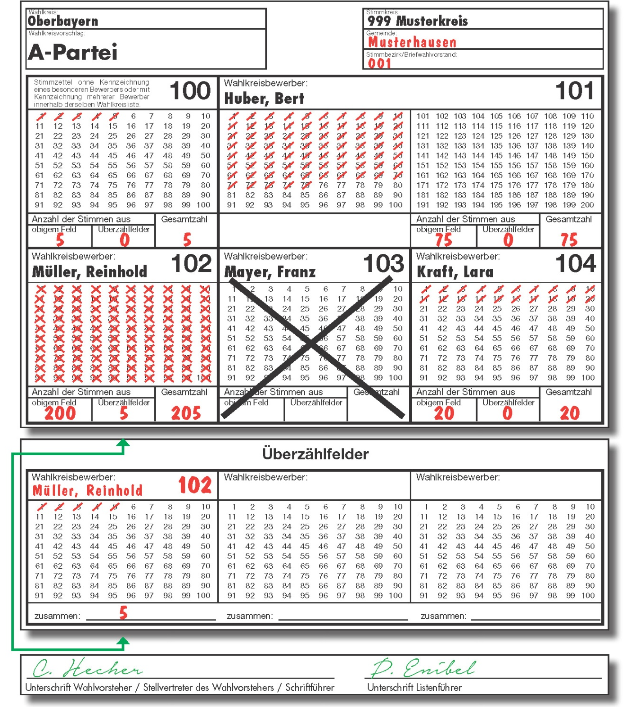
20. Auswertung Zweitstimmen nach Bewerbern
20.3 Führen der Zähllisten:
Summe der abgestrichenen Stimmen je Bewerber bilden und in Feld „Gesamtzahl” eintragen

Slide 88
20. Auswertung Zweitstimmen nach Bewerbern
Die Zähllisten sind zuallererst daraufhin zu prüfen, ob das Feld mit dem Namen und der Nummer des jeweiligen Stimmkreis-bewerbers gestrichen ist.
In den Zähllisten sind die Namen der Bewerber der Wahlkreisliste bereits eingedruckt.
Außerdem ist ein Zählfeld für die Wahlkreisliste selbst vorhanden (Ordnungsnummer 100, 200, usw.). Das ist für die gültigen Stimmen, die für die Liste ohne Kennzeichnung eines besonderen Bewerbers oder durch Kennzeichnung von mehreren Bewerbern innerhalb derselben Wahlkreisliste abgegeben wurden.
Bei jeder vom Leiter der Arbeitsgruppe aufgerufenen Stimme streicht der Zähllistenführer diese sofort beim Verlesen in der Zählliste des entsprechenden Wahlkreisvorschlags ab und wiederholt den Aufruf.
Die ordnungsgemäße Führung der Zählliste wird durch eine dazu bestimmte Person (Beisitzer oder Hilfskraft) überwacht.

Slide 89
20. Auswertung Zweitstimmen nach Bewerbern
Sollte bei einem Bewerber das zum Abstreichen vorgesehene Zählfeld nicht ausreichen, weil er mehr Stimmen erhalten hat, werden der Name und die Ordnungsnummer des Bewerbers in ein Überzählfeld eingetragen und die weiteren Stimmen werden, wieder mit 1 beginnend, dort abgestrichen.
Eine weitere Möglichkeit wäre ein „Gegenstreichen“ auf der Zählliste, womit die Kapazität eines Zähllistenfeldes verdoppelt werden kann.
Sind alle Stimmzettel ausgewertet, werden auf den Zähllisten für jeden Bewerber im Feld „Gesamtzahl“ die Summen gebildet. Dabei sind auch etwaige Überzählfelder mit einzubeziehen.

Slide 90
20. Auswertung Zweitstimmen nach Bewerbern
20.4 Weitere Behandlung der Stimmzettel:
Wurde die aufgerufene Stimme in der Zählliste abgestrichen, übergibt der Leiter der Arbeitsgruppe den Stimmzettel einem Beisitzer zur Verwahrung. Die Stimmzettel werden nach wie vor getrennt nach Wahlkreisvorschlägen aufbewahrt.
Es ist darauf zu achten, dass auf den Stimmzetteln weder Bemerkungen noch Hinweise für die Auswertung angebracht werden dürfen. Ausgenommen sind nur die Stimmzettel, die beschlussmäßig behandelt wurden. Bei diesen muss der Wahlvorsteher auf der Rückseite des Stimmzettels die Gründe für die Gültig- oder Ungültigkeit festhalten und unterschreiben.

Slide 91
21. Eintragung in die Wahlniederschrift
Übertrag der Gesamtzahl je Bewerber in die Niederschrift nach Kennbuchstabe F (Abschnitt 4.3 in der Wahlniederschrift)
Ermittlung der Summe der „Zweitstimmen insgesamt“ für jeden Wahlkreis-vorschlag

Slide 92
21. Eintragung in die Wahlniederschrift
Vergleich mit Zahlen unter Kennbuchstaben D1, D2, usw. Spalte Zweitstimmen (Abschnitt 4.3 Wahlniederschrift)

Slide 93
21. Eintragung in die Wahlniederschrift
Es ist ebenfalls bei der Wahlniederschrift zu beachten, dass bei den Wahlkreisvorschlägen in der Regel auch das Feld mit der Ordnungszahl des Stimmkreisbewerbers eingedruckt ist. Dieses Feld ist vor der Eintragung der Bewerberstimmen zu streichen.
Die in den Zähllisten ermittelten Stimmenzahlen werden eingetragen in der Wahlniederschrift unter: „noch 4.3 Wahlergebnis: (F) Gültige Zweitstimmen für die einzelnen Bewerber“.
Bei der ersten Ordnungsnummer jedes Wahlkreisvorschlags (100, 200, 300, usw.) handelt es sich um die Stimmen, die für die Wahlkreisliste ohne Kennzeichnung eines besonderen Bewerbers oder durch Kennzeichnung mehrerer Bewerber innerhalb desselben Wahlkreisvorschlags abgegeben wurden.

Slide 94
21. Eintragung in die Wahlniederschrift
Sind alle Stimmenzahlen bei den zugehörigen Ordnungsnummern der Stimmkreisbewerber eingetragen, ist am Schluss bei jedem Wahlkreisvorschlag die Gesamtsumme zu bilden. Das ist die Summe der für jeden Wahlkreisvorschlag insgesamt abgegebenen Zweitstimmen.
Diese Gesamtsumme der einzelnen Bewerber für jeden Wahlkreisvorschlag muss mit der in der Wahlniederschrift, in der Spalte „Zweitstimmen“ unter D 1, D 2, D 3, usw., eingetragenen Zahl übereinstimmen.
Stimmen diese Zahlen nicht überein, sind die Zählvorgänge bis zur Übereinstimmung zu wiederholen.

Slide 95
22. Ergebnisfeststellung und Bekanntmachung
Der Wahlvorstand stellt das endgültige Wahlergebnis im Wahlbezirk fest.
Nach der Feststellung gibt der Wahlvorsteher dieses Ergebnis mündlich bekannt.
Er muss aber die gültigen Zweitstimmen für die einzelnen Bewerber nicht alle verlesen, sondern kann dazu auf die Niederschrift verweisen.
Die Bekanntgabe muss in jedem Fall erfolgen, selbst wenn sich außer dem Wahlvorstand keine anderen Personen im Wahl- oder Auszählungsraum befinden.
Zu beachten ist, dass das Wahlergebnis vor Unterzeichnung der Wahlniederschrift durch den Wahlvorstand nur der Gemeinde mitgeteilt werden darf und keinen anderen Stellen (Presse, usw.).
Sollten jedoch Pressevertreter bei der Ergebnisbekanntgabe durch den Wahlvorsteher anwesend sein, so ist das wahlrechtlich nicht schädlich.

Slide 96
23. Abschluss der Arbeiten
23.1 Abschließen der Wahlniederschrift
Die Wahlniederschrift ist zu verlesen und anschließend mit der Unterschrift von allen Wahlvorstandsmitgliedern abzuschließen.
Mit ihrer Unterschrift genehmigen die Mitglieder des Wahlvorstands die Wahlniederschrift.
Verweigert ein Mitglied des Wahlvorstands die Unterschrift, so ist der Grund hierfür in der Wahlniederschrift zu vermerken.
Beschlüsse über die Zurückweisung oder Zulassung von Wählern sowie Zweifel bei vorgelegten Wahlscheinen und die Entscheidungen dazu sind in der Wahlniederschrift zu vermerken.

Slide 97
23. Abschluss der Arbeiten
23. 2 Der Wahlniederschrift sind als Anlagen beizufügen:
Die Stimmzettel, über deren Gültigkeit der Wahlvorstand besonders beschlossen hat,
die Wahlscheine, über die der Wahlvorstand besonders beschlossen hat,
die Zähllisten für alle Wahlkreisvorschläge,
etwaige Niederschriften über besondere Vorkommnisse.
Die Wahlniederschrift mit den o.g. Anlagen ist mit dem Versandvordruck V 8 zu bündeln bzw. in die entsprechende Versandtasche T 8 zu legen.
Der genaue Inhalt ist zu vermerken und vom Wahlvorsteher durch Unterschrift zu bestätigen.

Slide 98
24. Ablieferung der Wahlunterlagen
Hat der Wahlvorstand seine Aufgaben erledigt, verpackt und übergibt der Wahlvorsteher die Wahlunterlagen entsprechend der Wahlniederschrift.
Es werden alle Stimmzettel und Wahlscheine, die nicht der Wahlniederschrift als Anlagen beizufügen sind, wie folgt geordnet, gebündelt und in Papier verpackt:
Ein Paket mit den kleinen Stimmzetteln, die nach den für die Stimmkreisbewerber abgegebenen Stimmen geordnet und gebündelt sind,
ein Paket mit den großen Stimmzetteln, die nach den für die Wahlkreislisten abgegebenen Zweitstimmen geordnet und gebündelt sind,
ein Paket mit den ungekennzeichneten kleinen Stimmzetteln,
ein Paket mit den ungekennzeichneten großen Stimmzetteln,
ein Paket mit den unbenutzten Stimmzetteln.

Slide 99
24. Ablieferung der Wahlunterlagen
Alle Pakete, bis auf das Paket mit den unbenutzten Stimmzetteln, werden versiegelt und mit dem Namen der Gemeinde, der Nummer des Stimmbezirks und der Inhaltsangabe versehen.
Die Übernahme der Unterlagen ist von einem Beauftragten der Gemeinde in der Wahlniederschrift zu bestätigen.
Erst nach Abschluss aller Tätigkeiten zur Ergebnisfeststellung der Landtagswahl dürfen die Wahlvorstände mit der Ergebnisermittlung der Bezirkswahl beginnen!

Slide 100
25. Hinweise zur Auswertung der Bezirkswahl
Sämtliche Bestimmungen und Ausführungen zur Landtagswahl gelten, bis auf folgende Ausnahmen, auch für die Bezirkswahl. Die Erste Schnellmeldung Bezirkswahl ist zwar auszufüllen, wird aber nicht sofort an die Gemeinde weitergemeldet, sondern ist erst nach Abschluss der Ergebnisermittlung für die Bezirkswahl mit der Wahlniederschrift und den anderen Unterlagen an die Gemeinde zu übergeben. Die Wahlscheine beschlussmäßig zurückgewiesener Wähler sind der Wahlniederschrift für die Landtagswahl beizufügen, da sie dann auch nicht mehr zur Bezirkswahl zugelassen worden sind. Im Gegensatz dazu sind die Wahlscheine beschlussmäßig zugelassener Wähler als Anlage der Wahlniederschrift für die Bezirkswahl beizufügen, da sie dann auch bei der Bezirkswahl wählen konnten.
Die für die Bezirkswahl zu verwendenden Vordrucke sind blau und ihre Bezeichnung hat den Zusatz „Bz“.

Slide 101
25. Hinweise zur Auswertung der Bezirkswahl
Die Wahlvorstände dürfen sich erst auflösen, wenn die Wahlniederschrift und die Wahlunterlagen für die Bezirkswahl von der Gemeinde entgegengenommen wurden, damit etwa erforderliche Ergänzungen sofort nachgeholt werden können!

Slide 102
Fragen und Antworten

Slide 103
Vielen Dank für Ihre Aufmerksamkeit!
Eine erfolgreiche Durchführung der Landtags- und Bezirkswahlen 2023 wünschen Ihnen
Ihre Gemeindeverwaltung & das Team von

